Slide 1
Teoria da Computação Aula 01 – Apresentação da Disciplina e Introdução à Teoria da Computação
Diego Kasuo Nakata da silva

Slide 2
Apresentação da Disciplina
Teoria da Computação:
Carga Horária Total: 68 horas
Carga horária Semanal:
Dias da Semana | Horário
Segunda-feira | 07:30h às 09:10h
Quinta-feira | 09:20h às 11:00h

Slide 3
Apresentação da Disciplina
Objetivos
Fornecer uma visão geral sobre as capacidades e limitações fundamentais dos computadores e sobre os problemas que podem ou não ser resolvidos computacionalmente.
Compreender modelos computacionais, incluindo autômatos e a máquina de Turing.

Slide 4
Apresentação da Disciplina
Ementa
Autômatos e Linguagens Formais, Linguagens regulares.
Linguagens livres de contexto.
Modelos computacionais universais, Computabilidade, Máquina de Turing, Variações da Máquina de Turing.

Slide 5
Apresentação da Disciplina
Material Didático
Básica:
SIPSER, Michael. Introdução à teoria da computação. 2.ed. São Paulo: Thomson, 2007.
HOPCROFT, John E ; ULLMAN, Jeffrey D ; MOTWANI, Rajeev. Introdução à teoria de autômatos, linguagens e computação. São Paulo: Campus, 2002.
LEWIS, Harry R. ; PAPADIMITRIOU, Christos H. Elementos de teoria da computação. Bookman, 2004.

Slide 6
Apresentação da Disciplina
Material Didático
Complementar:
DIVERIO, Tiaraju Asmuz; MENEZES, Paulo Fernando Blauth. Teoria da computação: máquinas universais e computabilidade. Bookman, 2008.
MENEZES, Paulo Fernando Blauth. Linguagens formais e autômatos. Bookman, 1999.
BROOKSHEAR, J. Glenn ; PIVETA, Eduardo Kessler. Ciência da computação : uma visão abrangente. Porto Alegre: Bookman, 2013.

Slide 7
Apresentação da Disciplina
Metodologia e Avaliação
Metodologia
Aulas expositivas
Resolução de exercícios
Atividades individuais e coletivas (duplas)
Avaliação
Prova escrita MP = ((P1+P2)/2)
Frequência, participação em aula (FP) e realização das atividades.

Slide 8
Introdução à Teoria da Computação

Slide 9
Por que estudar Teoria da Computação?
O livro texto base enfoca três áreas tradicionalmente centrais da teoria da computação: autômatos, computabilidade, e complexidade.
“Quais são as capacidades e limitações fundamentais dos computadores?”
Começou nos anos 1930’s quando lógicos matemáticos começaram a explorar o significado de computação.

Slide 10
Por que estudar Teoria da Computação?
Entender sobre as formas elementares nas quais um computador pode ser feito para pensar.
Estabelece uma base sólida para muitas áreas abstratas da computação.
Tenta responder as seguintes questões:
Quais são as propriedades matemáticas do hardware e software do computador?
Quais são as limitações dos computadores? Pode-se calcular "tudo"?

Slide 11
Por que estudar Teoria da Computação?
Tecnologias se tornam obsoletas mas Teorias permanecem para sempre.
Teoria da Computação provê ferramentas para resolver problemas computacionais como expressões regulares para combinações de padrões de strings.
Estudar diferentes tipos de gramáticas ajuda em muitas outras áreas como projeto de compiladores e processamento de linguagem natural.

Slide 12
Teoria da Complexidade
Classiﬁcar problemas de acordo com o seu grau de diﬁculdade.
Dar uma prova rigorosa de que um problema que parece difícil, é verdadeiramente difícil.
Exemplos de problemas fáceis:
Converter um número decimal para sua representação binária (ou vice-versa).
Ordenar uma sequência de 1 milhão de números. (qualquer computador resolve)
Computar a forma mais rápida de dirigir de uma dado lugar para outro.

Slide 13
Teoria da Complexidade
Exemplos de problemas difíceis:
Escalonar horários de aulas e salas de aulas de todos os cursos da universidade. (1000 aulas pode levar séculos)
Fatorar um número inteiro de 300 dígitos em seus fatores primos.
A questão central da teoria da complexidade é: “O que faz alguns problemas computacionalmente difíceis e outros fáceis?”

Slide 14
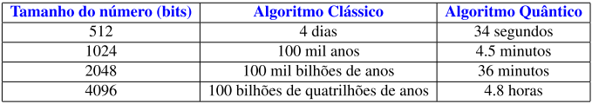
Teoria da Complexidade
Comparações entre o tempo de fatoração de números com muitos algarismos em seus fatores primos, de tamanhos diferentes, quando realizadas pelos computadores atuais e por algoritmos quânticos¹.

Slide 15

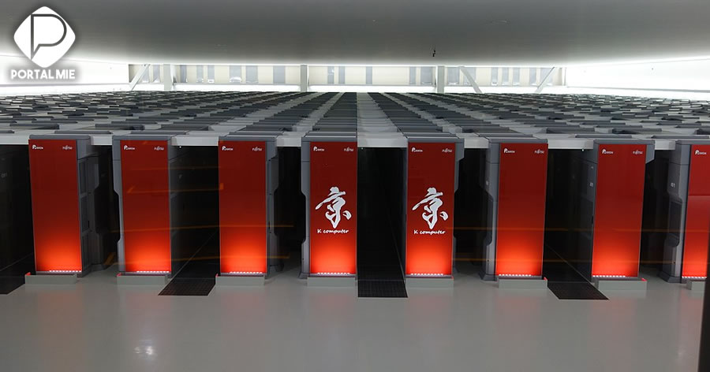

Teoria da Complexidade
O Fugaku recebeu o título de computador mais rápido do mundo em 2020 após a Top 500, associação que monitora supermáquinas, ter realizado testes com o dispositivo e apontar que ele funciona até 3 vezes mais rápido que o antecessor Summit, da IBM. O supercomputador é capaz de processar 415,5 petaflops (${10}^{12}$ FLoating-point Operations Per Second) por segundo. Isso quer dizer que ele pode calcular quatrilhões de contas por segundo.

Slide 16
Teoria da Complexidade
Pode-se demonstrar, com um método, uma maneira de evidenciar de que certos problemas são computacionalmente difíceis.
Quando você se depara com um problema que parece ser computacionalmente difícil, você pode:
Primeiro, dependendo do aspecto do problema, você pode ser capaz de alterá-lo de modo que o problema seja mais facilmente solúvel.
Segundo, você pode ser capaz de se contentar com menos que uma solução perfeita.
Terceiro, alguns problemas são difíceis somente na situação do pior caso, porém fáceis na maior parte do tempo. Dependendo da aplicação, você pode ﬁcar satisfeito com um procedimento que ocasionalmente é lento mas resolve.
Finalmente, você pode considerar tipos alternativos de computação.

Slide 17
Teoria da Complexidade
Na maioria das áreas, um problema computacional fácil é preferível a um difícil porque os fáceis são mais baratos de resolver.
Criptograﬁa é incomum porque ela especiﬁcamente requer problemas computacionais que sejam difíceis, ao invés de fáceis, porque códigos secretos têm que ser difíceis de quebrar sem a chave ou senha secreta.
A teoria da complexidade tem mostrado aos criptógrafos o caminho dos problemas computacionalmente difíceis em torno dos quais eles têm projetado novos códigos revolucionários.

Slide 18
Teoria da Computabilidade
Alan Turing delineou a ideia de computabilidade: "Existe alguma coisa que não possa ser feita mecanicamente (sem intuição, sem inteligência)?".
Determinar se um enunciado matemático é verdadeiro ou falso.
Desenvolvimento de ideias concernentes a modelos teóricos de computadores.
A computabilidade de um problema está ligada a existência de um algoritmo que o resolva.

Slide 19
Teoria da Computabilidade
Classiﬁcar problemas em resolvíveis (solúveis) e não resolvíveis (insolúveis).
Deﬁnições formais e rigorosa das noções de computador, algoritmo e computação.
Exemplo de problema sem solução:
Hipótese de Riemann (1943): existe uma regra capaz de dizer quantos números primos existem (sequência que parece não ter lógica). Não se encontrou um meio de provar sua correção senão submetendo cada número ao teste. Isso já foi feito com os primeiros 1,5 bilhão de números e continua correta, mas ainda é pouco para se provar que ela é totalmente verdadeira.

Slide 20
Teoria dos Autômatos
Lida com deﬁnições e propriedades de diferentes tipos de modelos matemáticos de computação.
Esses modelos desempenham um papel em diversas áreas aplicadas da ciência da computação.
Exemplo de modelos:
Autômatos ﬁnitos: modelo usado em processamento de texto, compiladores e projeto de hardware.
Gramática livre de contexto: modelo usado em linguagens de programação e inteligência artiﬁcial.
Máquina de Turing: modelo abstrato simples de um computador real como o que utilizamos hoje em dia (nosso PC é uma máquina de Turing com memória limitada).

Slide 21
Relação entre as áreas da Teoria da Computação
Faremos um estudo das duas últimas áreas, na ordem reversa. Começaremos com Teoria dos Autômatos e seguiremos com Teoria da Computabilidade.
Em resumo:
Na Teoria da Complexidade, o objetivo é classiﬁcar problemas como fáceis ou difíceis, enquanto que na Teoria da Computabilidade a classiﬁcação de problemas é por meio da separação entre os que são solúveis e os que não são. Ambas requerem uma deﬁnição precisa de um computador.
A Teoria dos Autômatos permite praticar com deﬁnições formais de computação pois ela introduz conceitos relevantes a áreas não teóricas da computação.

Slide 22
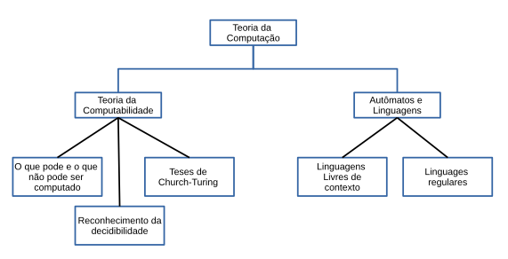
Relação entre as áreas da Teoria da Computação

Slide 23
Noções e Terminologia Matemáticas

Slide 24
Noções e Terminologias Matemáticas
Conjuntos
Sequências e Uplas
Funções e Relações
Grafos
Cadeias e Linguagens
Lógica Booleana

Slide 25
Noções e Terminologias Matemáticas
Conjuntos
Sequências e Uplas
Funções e Relações
Grafos
Cadeias e Linguagens
Lógica Booleana

Slide 26
Conjuntos
Um conjunto é um grupo de objetos representado como uma unidade.
Os objetos em um conjunto são chamados elementos ou membros.

Slide 27
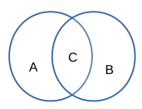

Conjuntos
Descrição de conjuntos:
Listar elementos entre chaves: $\{λ, 30, @,\{aba, bb\}\}$
Descrever com uma regra: $\left\{n \right| n=m^{2} para algum m∈N\}$
Usando diagrama de Venn:

Slide 28
Conjuntos
Descrição de conjuntos:
A ordem de descrever um conjunto não importa, nem a repetição de seus membros.
{ 57, 7, 7, 7, 21 } = { 57, 7, 21 }.
Se desejamos levar em consideração o numero de ocorrências de membros chamamos o grupo um multiconjunto ao invés de um conjunto. Logo { 7 } e { 7, 7 } são diferentes como multiconjunto mas idênticos como conjuntos.
Um conjunto inﬁnito contém uma quantidade inﬁnita de elementos. O conjunto de números naturais N, { 1, 2, 3, . . . }. O conjunto de inteiros Z, escrito como { . . . , − 2, − 1, 0, 1, 2, . . . } .
O conjunto com 0 membros é chamado o conjunto vazio e é escrito ∅ .

Slide 29

Conjuntos
Relações e Operações sobre Conjuntos
1. Pertinência:
Pertence a: $α∈\{α, b,0\}$
Não pertence a: $1∉\{α, b,0\}$

Slide 30
Conjuntos
Relações e Operações sobre Conjuntos
2. Inclusão:
É subconjunto: {1,18} ⊂ {1,2,18}
Não é subconjunto: {1,19} ⊄ {1,2,18}
É superconjunto : {1,2,18} ⊃ {1,18}
Não é superconjunto: {1,2,18} ⊉ {1,10}
É subconjunto: {1,2,18} ⊆ {1,2,18}
Não é subconjunto: {1,3,19} ⊈ {1,2,18}
É superconjunto: {1,2,18} ⊇ {1,2,18}
Não é superconjunto: {1,2,19} ⊉ {1,2,18}

Slide 31
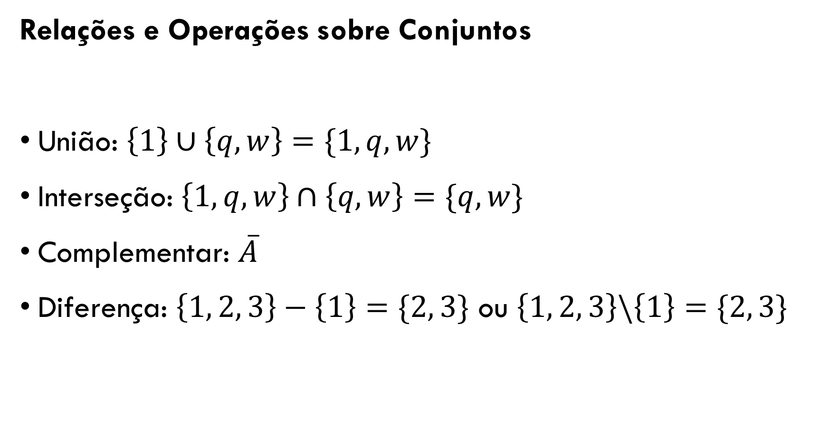
Conjuntos
Relações e Operações sobre Conjuntos
União: $\left\{1\right\}∪\left\{q, w\right\}=\{1, q, w\}$
Interseção: $\left\{1, q, w\right\}∩\left\{q,w\right\}=\{q, w\}$
Complementar: $\overline{A}$
Diferença: $\left\{1, 2, 3\right\}−\left\{1\right\}=\{2, 3\}$ ou $\left\{1, 2, 3\right\}\backslash \left\{1\right\}=\{2, 3\}$

Slide 32
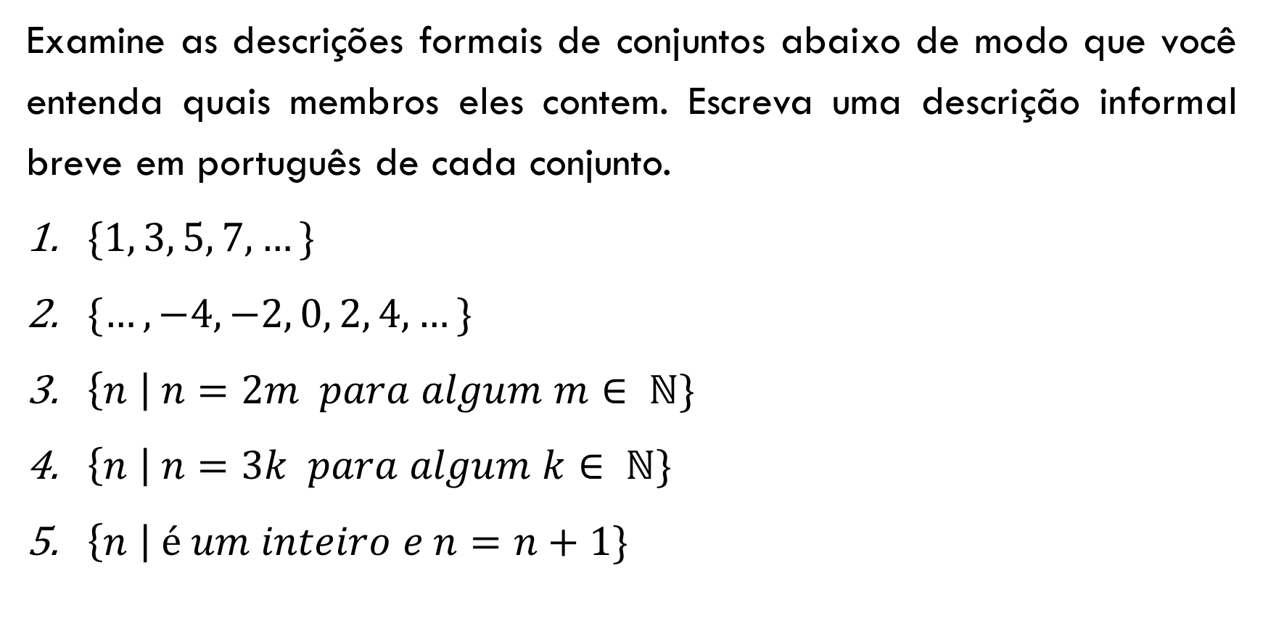
Conjuntos – Exercício
Examine as descrições formais de conjuntos abaixo de modo que você entenda quais membros eles contem. Escreva uma descrição informal breve em português de cada conjunto.
$\{1, 3, 5, 7, …\}$
$\{…, −4, −2, 0, 2, 4, …\}$
$\left\{n \right| n=2m para algum m∈ ℕ\}$
$\left\{n \right| n=3k para algum k∈ ℕ\}$
$\left\{n \right| é um inteiro e n=n+1\}$

Slide 33
Conjuntos – Exercício
Escreva descrições formais dos seguinte conjuntos:
O conjunto contendo os números 1, 10, e 100.
O conjunto contendo todos os inteiros que são maiores que 5.
O conjunto contendo todos os naturais que são menores que 5.

Slide 34
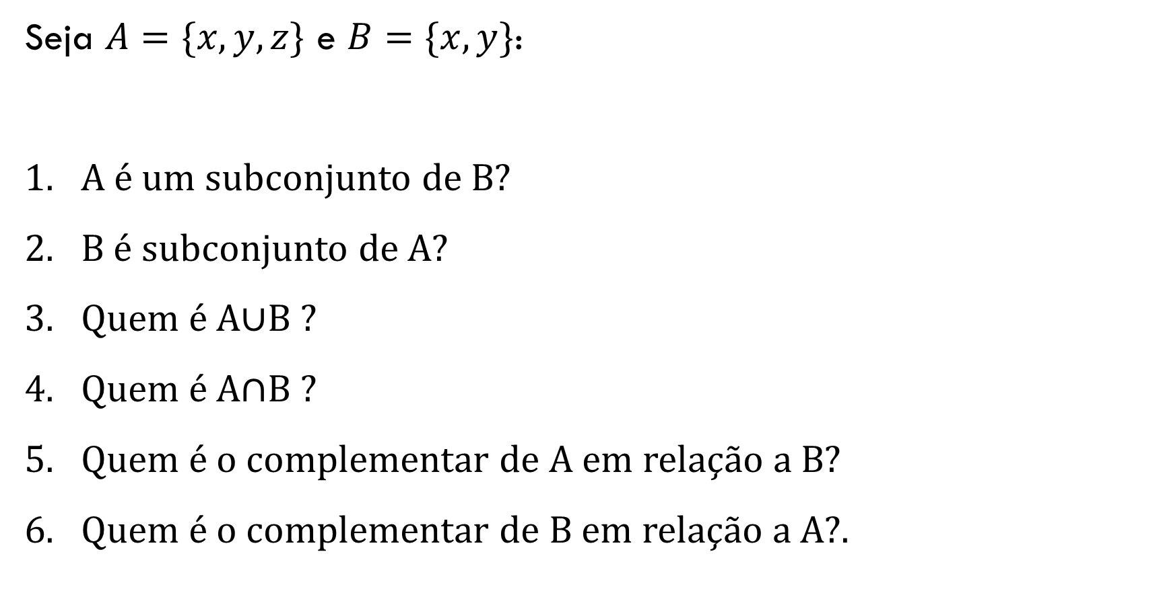
Conjuntos – Exercício
Seja $A=\{x, y, z\}$ e $B=\{x, y\}$:
A é um subconjunto de B?
B é subconjunto de A?
Quem é A∪B ?
Quem é A∩B ?
Quem é o complementar de A em relação a B?
Quem é o complementar de B em relação a A?.

Slide 35
Sequências e Uplas
Uma sequência de objetos é uma lista desses objetos na mesma ordem.
Em um conjunto a ordem e repetição não importam, mas em sequências importam.
Uplas são sequências finitas. Uma sequência com k elementos é uma k-upla.

Slide 36
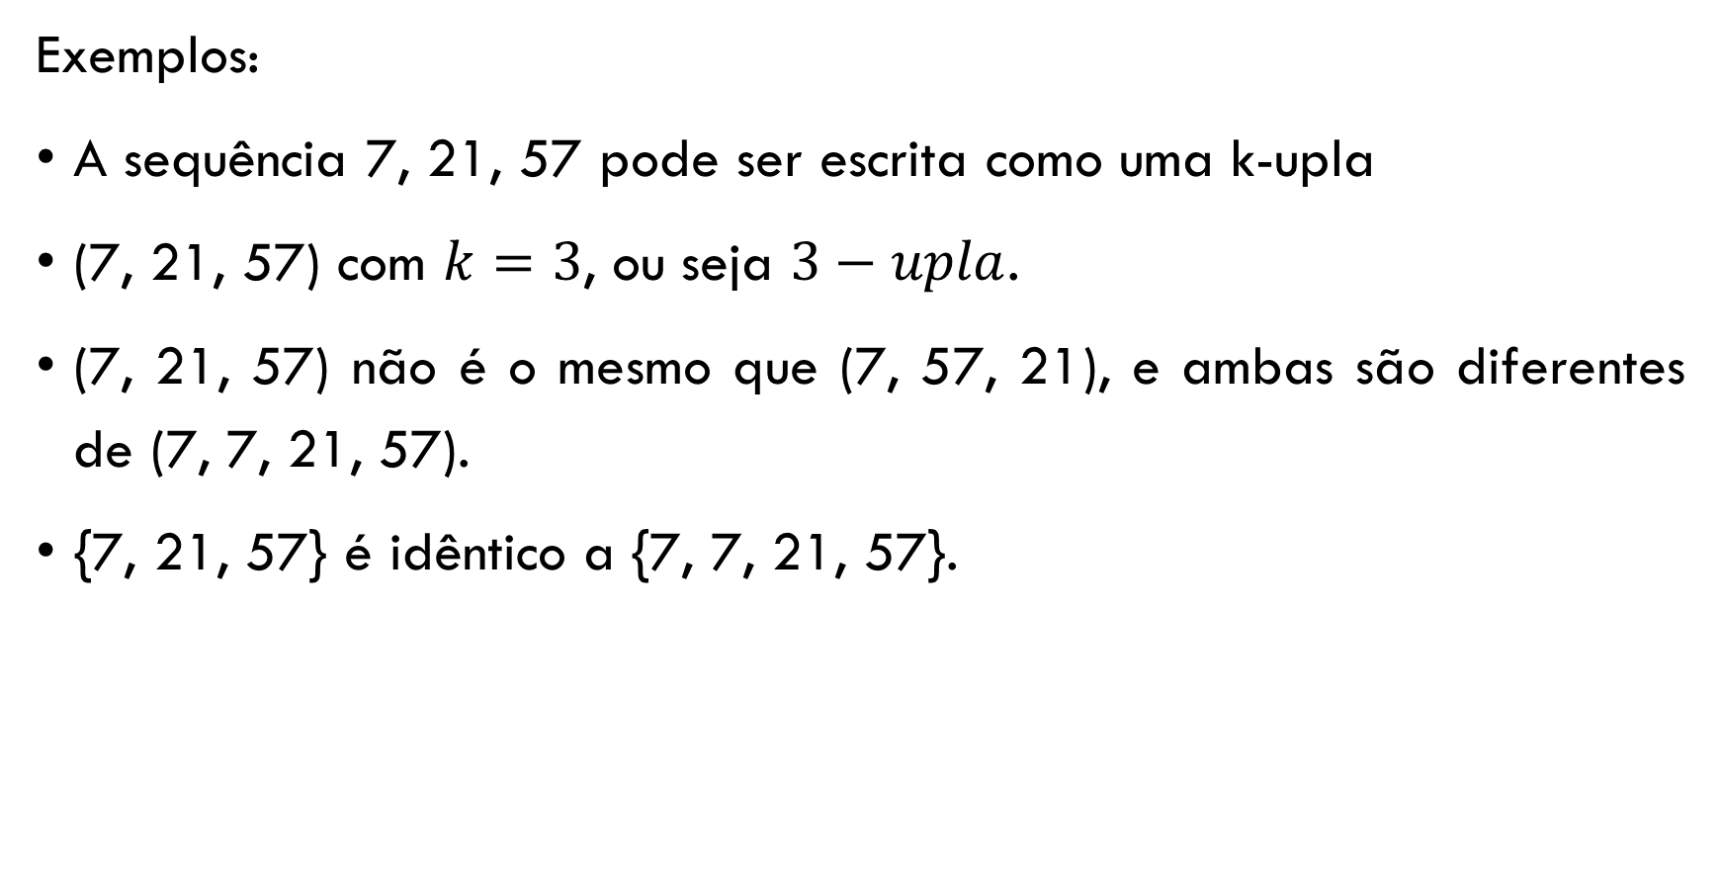
Sequências e Uplas
Exemplos:
A sequência 7, 21, 57 pode ser escrita como uma k-upla
(7, 21, 57) com $k=3$, ou seja $3−upla$.
(7, 21, 57) não é o mesmo que (7, 57, 21), e ambas são diferentes de (7, 7, 21, 57).
{7, 21, 57} é idêntico a {7, 7, 21, 57}.

Slide 37
Sequências e Uplas
Conjuntos e sequências podem aparecer como elementos de outros conjuntos e sequências.
O conjunto das partes de um conjunto A é um conjunto de todos os subconjuntos de A.

Slide 38
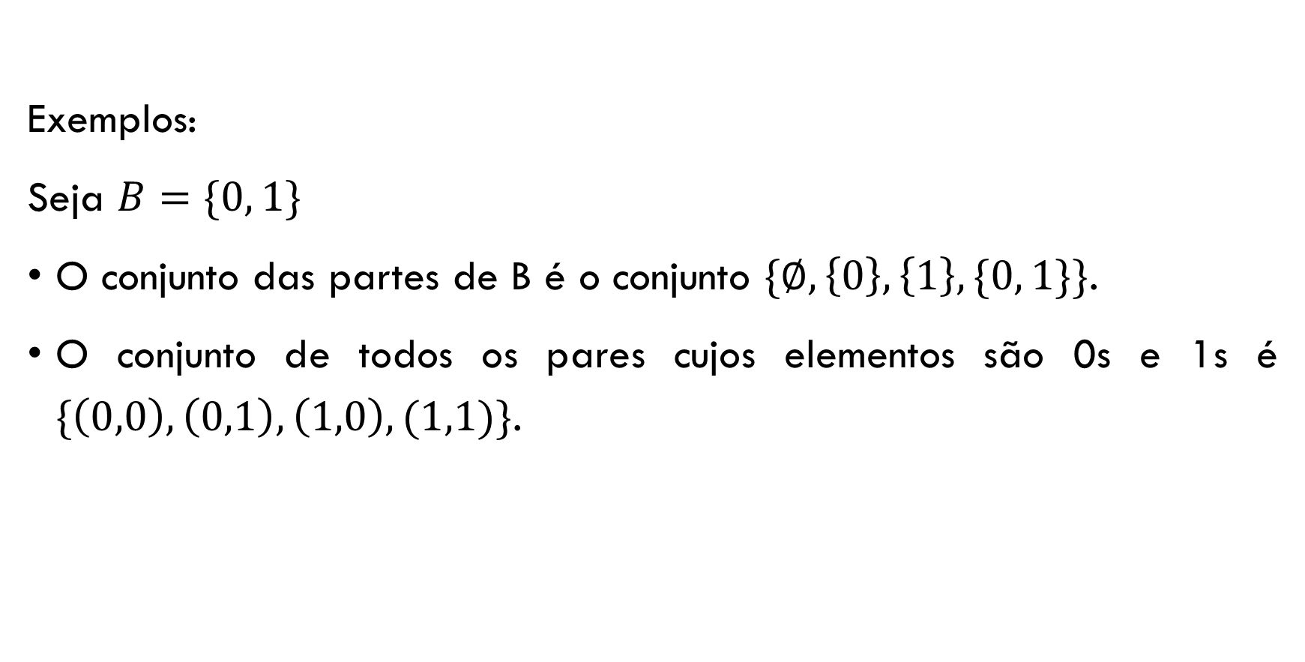
Sequências e Uplas
Exemplos:
Seja $B=\{0, 1\}$
O conjunto das partes de B é o conjunto $\{∅, \left\{0\right\}, \left\{1\right\},\{0, 1\}\}$.
O conjunto de todos os pares cujos elementos são 0s e 1s é $\{\left(0,0\right), \left(0,1\right), \left(1,0\right),(1,1)\}$.

Slide 39
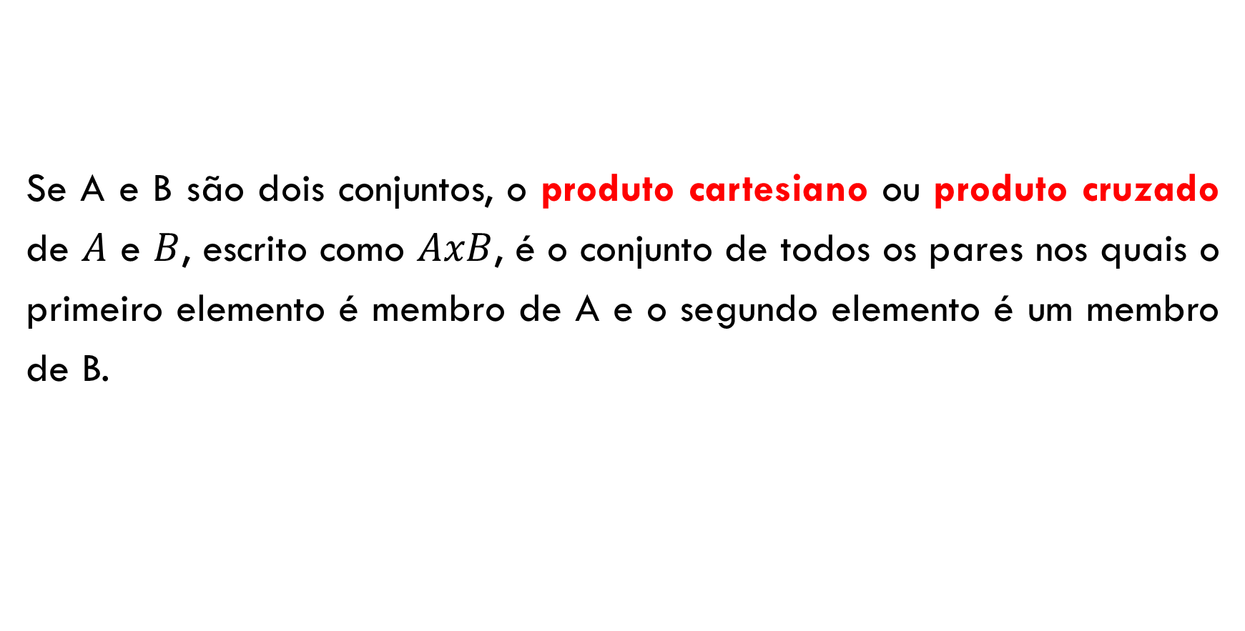
Sequências e Uplas
Se A e B são dois conjuntos, o produto cartesiano ou produto cruzado de $A$ e $B$, escrito como $AxB$, é o conjunto de todos os pares nos quais o primeiro elemento é membro de A e o segundo elemento é um membro de B.

Slide 40
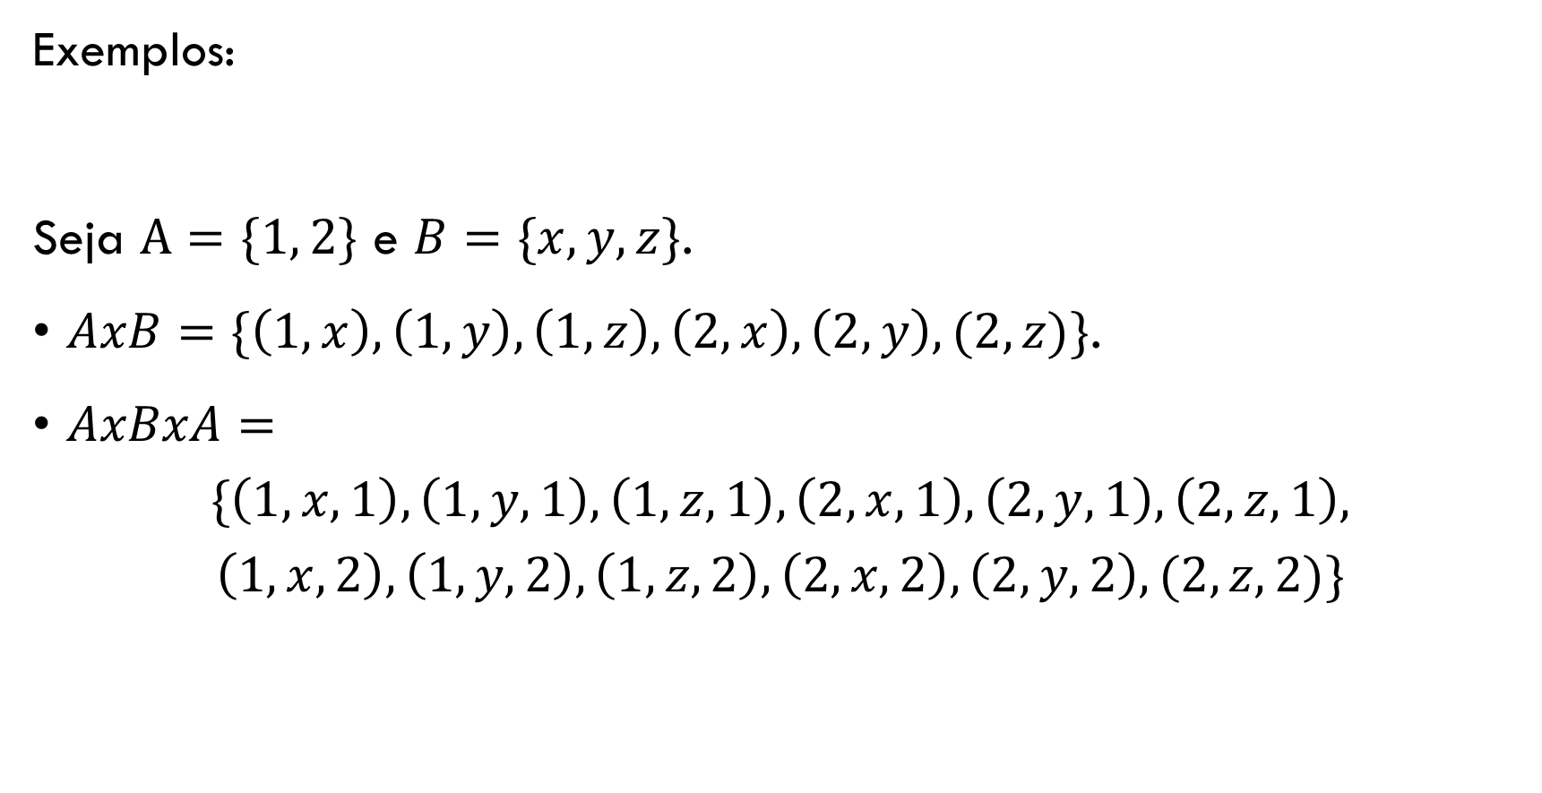
Sequências e Uplas
Exemplos:
Seja $A=\{1, 2\}$ e $B=\{x,y,z\}$.
$AxB=\{\left(1,x\right),\left(1,y\right),\left(1,z\right),\left(2,x\right),\left(2,y\right),(2,z)\}$.
$AxBxA=$
$$\{\left(1,x,1\right),\left(1,y,1\right),\left(1,z,1\right),\left(2,x,1\right),\left(2,y,1\right),\left(2,z,1\right),$$
$$\left(1,x,2\right),\left(1,y,2\right),\left(1,z,2\right),\left(2,x,2\right),\left(2,y,2\right),(2,z,2)\}$$

Slide 41
Funções e Relações
Uma função ou mapeamento é um objeto que estabelece um relacionamento entrada-saída.
É um procedimento para computar uma saída a partir de uma entrada especificada.
Se f é uma função cujo valor de saída é b quando o valor de entrada é a, escrevemos f(a) = b, onde f mapeia a para b.
O conjunto das possíveis entradas para a função é chamado domínio. As saídas da função vêm de um conjunto chamado contradomínio.

Slide 42
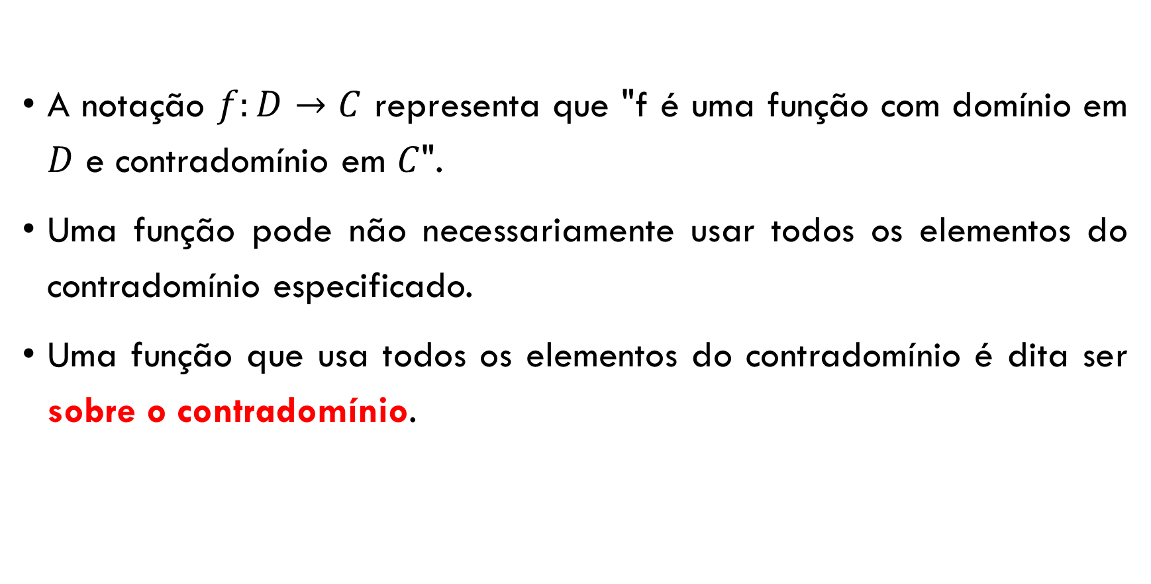
Funções e Relações
A notação $f:D→C$ representa que "f é uma função com domínio em $D$ e contradomínio em $C$".
Uma função pode não necessariamente usar todos os elementos do contradomínio especificado.
Uma função que usa todos os elementos do contradomínio é dita ser sobre o contradomínio.

Slide 43
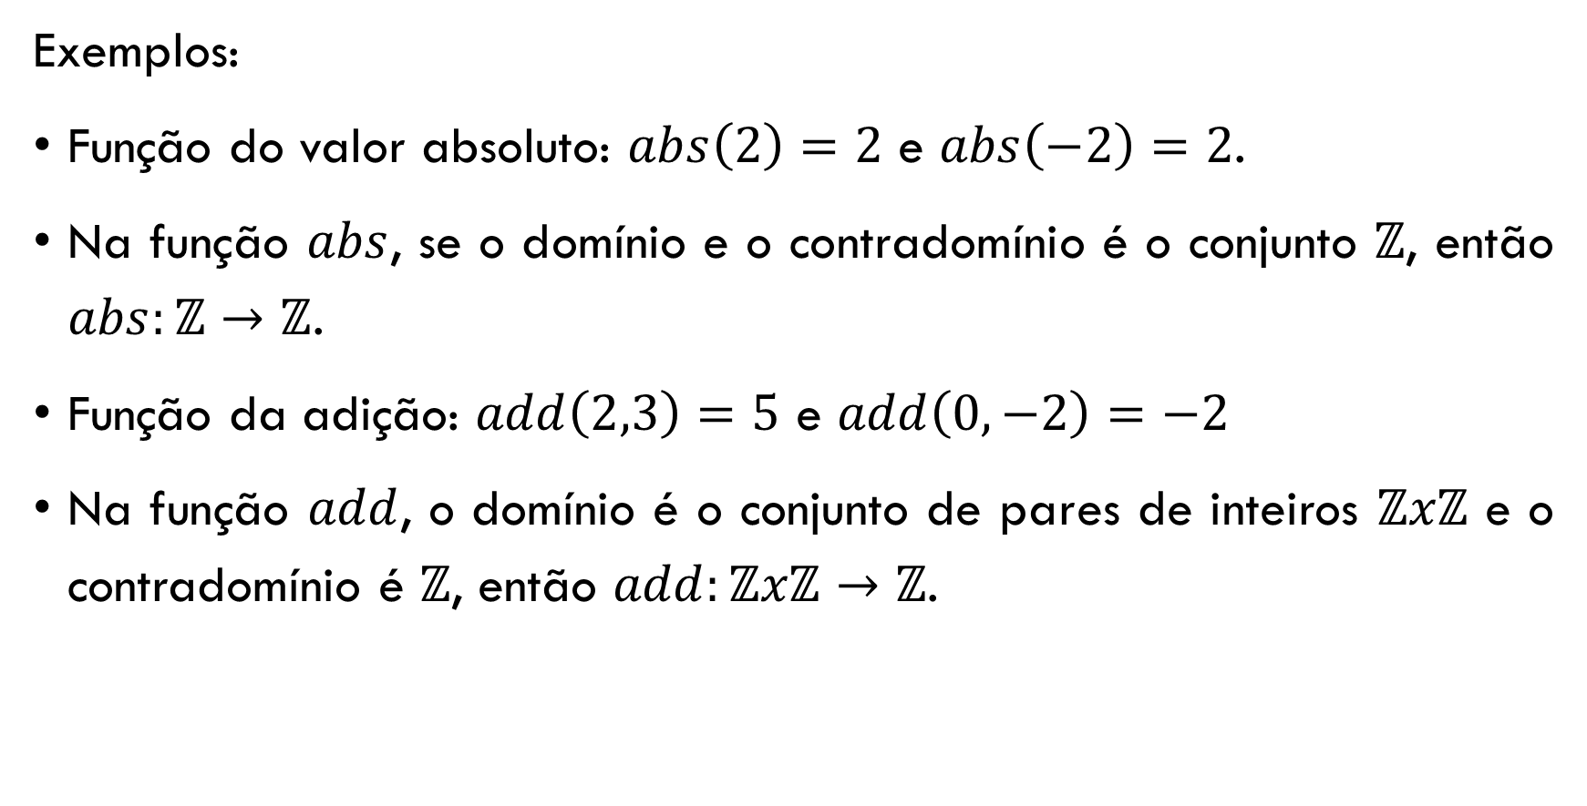
Funções e Relações
Exemplos:
Função do valor absoluto: $abs\left(2\right)=2$ e $abs\left(−2\right)=2$.
Na função $abs$, se o domínio e o contradomínio é o conjunto ℤ, então $abs:ℤ→ℤ$.
Função da adição: $add\left(2,3\right)=5$ e $add\left(0,−2\right)=−2$
Na função $add$, o domínio é o conjunto de pares de inteiros $ℤxℤ$ e o contradomínio é $ℤ$, então $add:ℤxℤ→ℤ$.

Slide 44
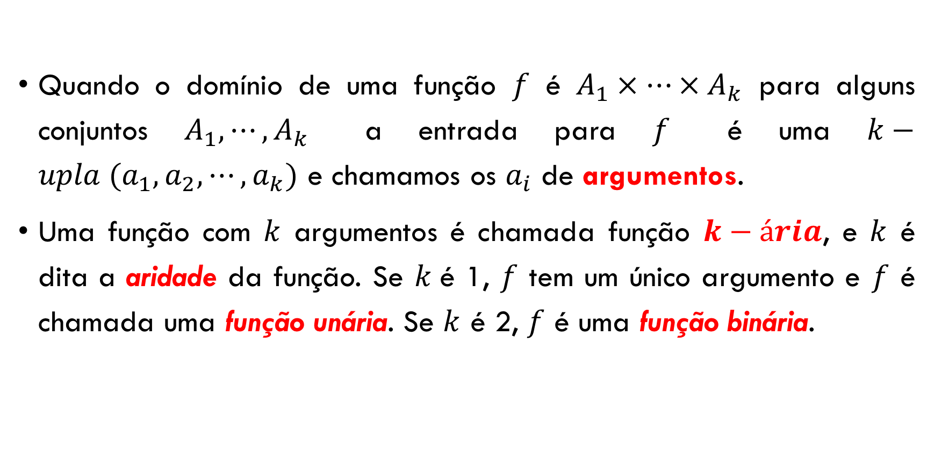
Funções e Relações
Quando o domínio de uma função $f$ é $A_{1}×⋯×A_{k}$ para alguns conjuntos $A_{1},⋯, A_{k}$ a entrada para $f$ é uma $k−upla (a_{1},a_{2},⋯,a_{k})$ e chamamos os $a_{i}$ de argumentos.
Uma função com $k$ argumentos é chamada função $k−ária$, e $k$ é dita a aridade da função. Se $k$é 1, $f$ tem um único argumento e $f$ é chamada uma função unária. Se $k$ é 2, $f$ é uma função binária.

Slide 45
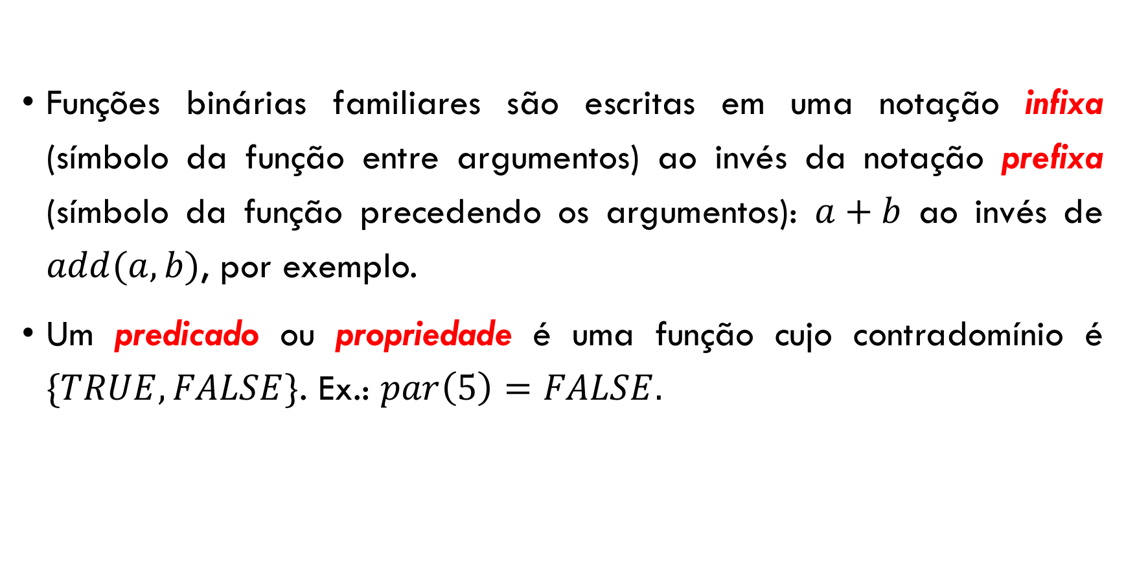
Funções e Relações
Funções binárias familiares são escritas em uma notação infixa (símbolo da função entre argumentos) ao invés da notação prefixa (símbolo da função precedendo os argumentos): $a+b$ ao invés de $add(a,b)$, por exemplo.
Um predicado ou propriedade é uma função cujo contradomínio é $\{TRUE, FALSE\}$. Ex.: $par\left(5\right)=FALSE.$

Slide 46
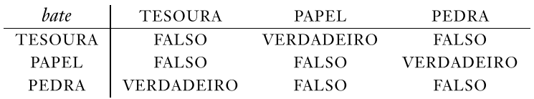
Funções e Relações
Exemplo:
Em um jogo infantil chamado Tesoura–Papel–Pedra, os dois jogadores escolhem simultaneamente um membro do conjunto { TESOURA, PAPEL, PEDRA } e indicam suas escolhas com sinais de mão. Se as duas escolhas são iguais, o jogo começa. Se as escolhas diferem, um jogador vence, conforme a relação bate.
Dessa tabela determinamos que TESOURA bate PAPEL é VERDADEIRO e que PAPEL bate TESOURA é FALSO.

Slide 47
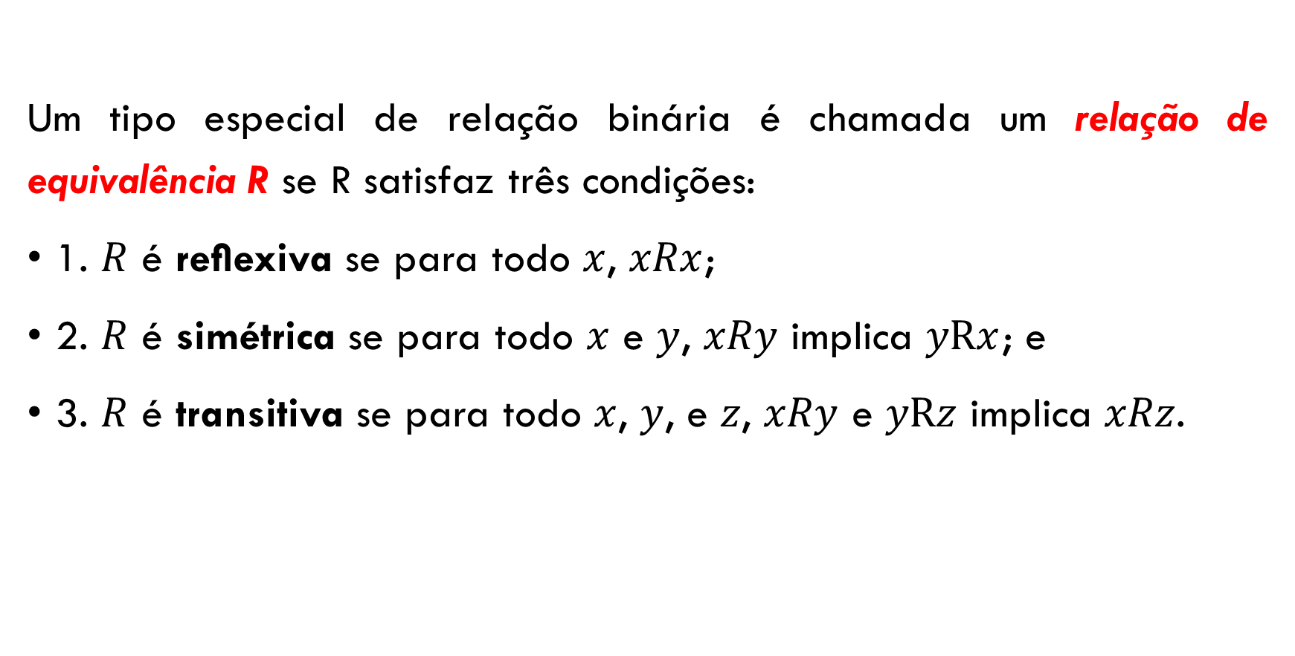
Funções e Relações
Um tipo especial de relação binária é chamada um relação de equivalência R se R satisfaz três condições:
1. $R$ é reﬂexiva se para todo $x$, $xRx$;
2. $R$ é simétrica se para todo $x$ e $y$, $xRy$ implica $yRx$; e
3. $R$ é transitiva se para todo $x$, $y$, e $z$, $xRy$ e $yRz$ implica $xRz$.

Slide 48
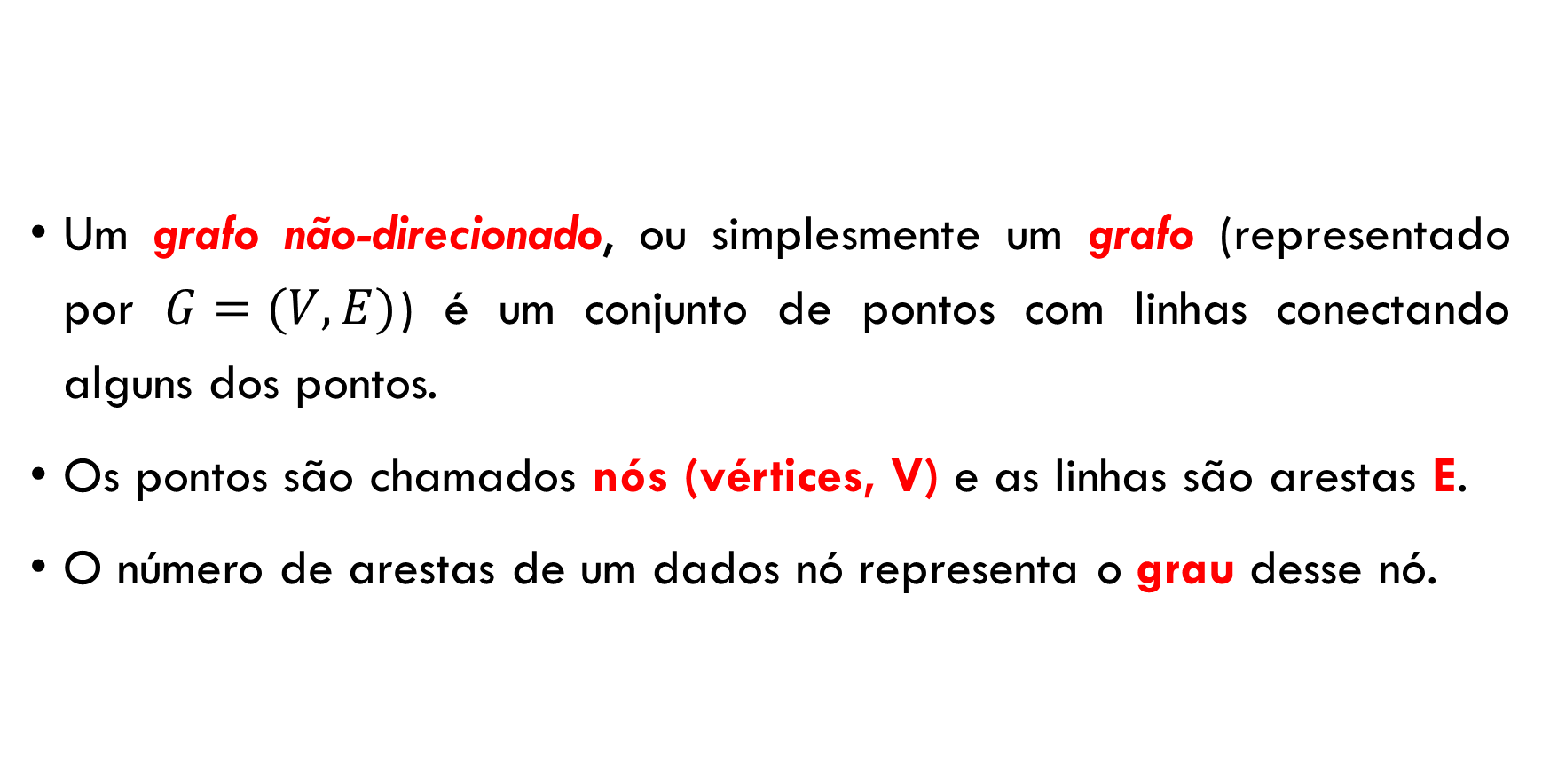
Grafos
Um grafo não-direcionado, ou simplesmente um grafo (representado por $G=(V, E)$) é um conjunto de pontos com linhas conectando alguns dos pontos.
Os pontos são chamados nós (vértices, V) e as linhas são arestas E.
O número de arestas de um dados nó representa o grau desse nó.

Slide 49
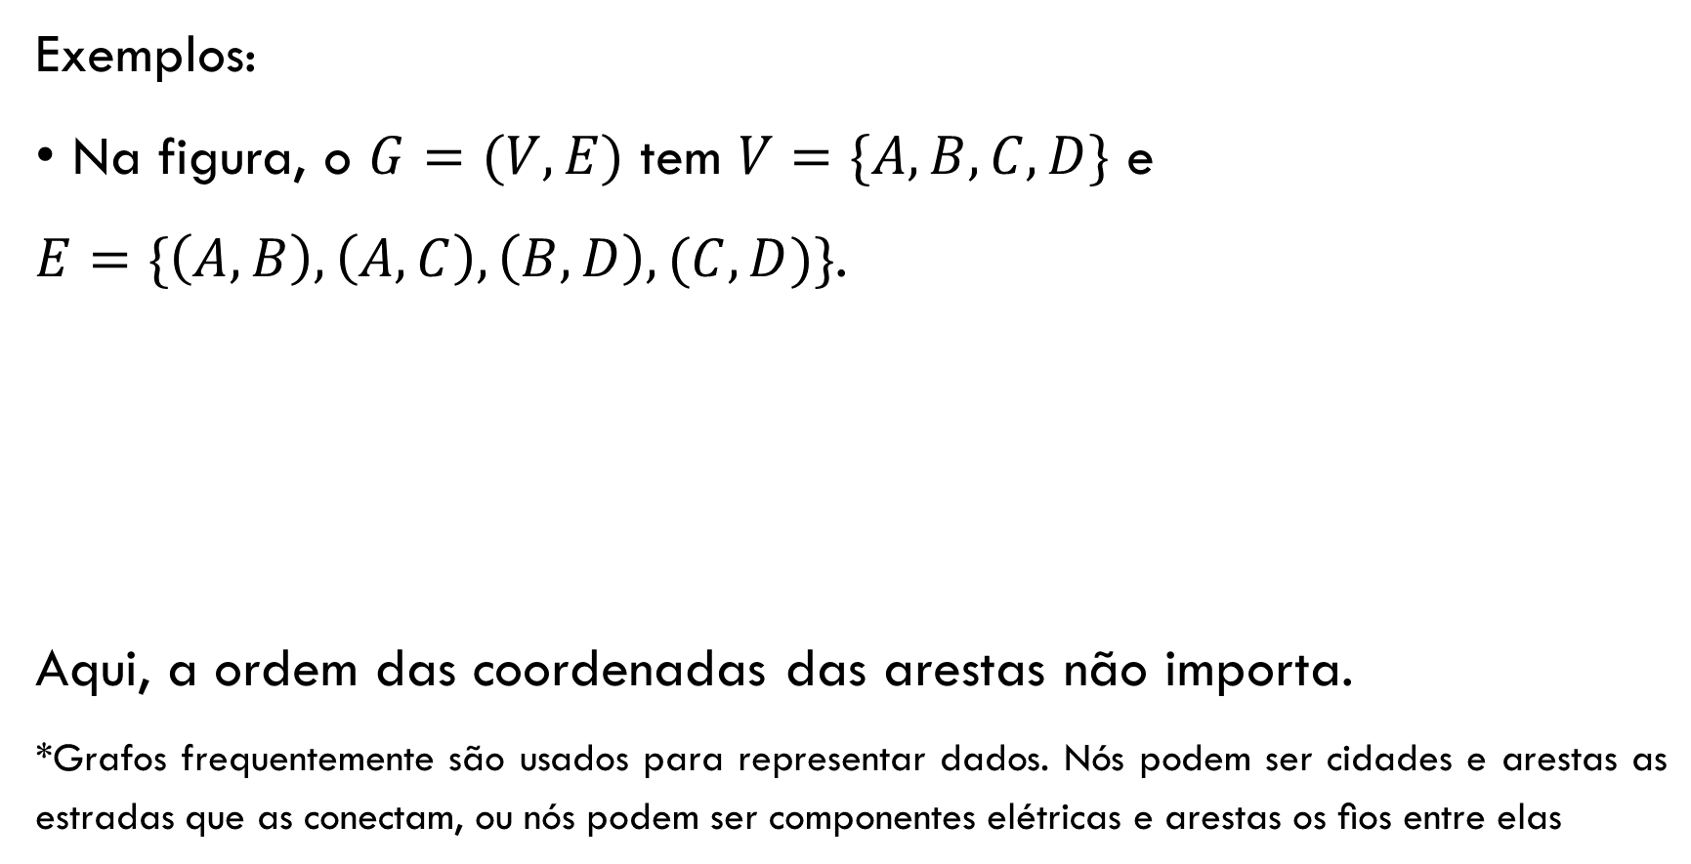
Grafos
Exemplos:
Na figura, o $G=(V, E)$ tem $V=\{A, B, C, D\}$ e
$E=\{\left(A, B\right), \left(A,C\right),\left(B,D\right), (C,D)\}$.
Aqui, a ordem das coordenadas das arestas não importa.
*Grafos frequentemente são usados para representar dados. Nós podem ser cidades e arestas as estradas que as conectam, ou nós podem ser componentes elétricas e arestas os ﬁos entre elas

Slide 50
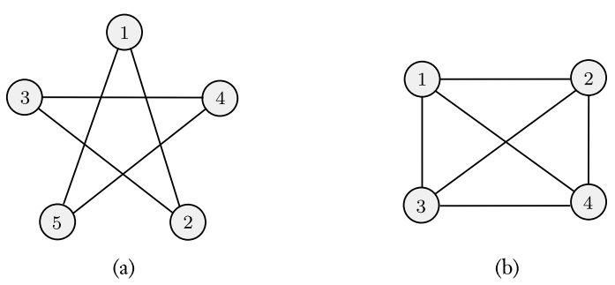
Grafos
Exemplos:
Seja
O número de arestas em um nó especíﬁco é o grau daquele nó. Na Figura acima, (a) todos os nós têm grau 2. Na Figura (b) todos os nós têm grau 3.
Não mais que uma aresta é permitida entre quaisquer dois nós.

Slide 51
Grafos
Exemplos:
Seja
uma descrição formal do grafo na Figura (a) é
({ 1, 2, 3, 4, 5 } , { (1, 2), (2, 3), (3, 4), (4, 5), (5, 1) }
e uma descrição formal do grafo na Figura (b) é
({ 1, 2, 3, 4 } , { (1, 2), (1, 3), (1, 4), (2, 3), (2, 4), (3, 4) }).

Slide 52
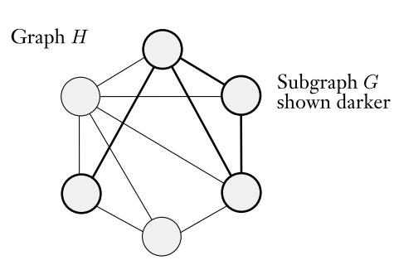
Grafos
Definições:
Grafos rotulados possui identificação em vértices e arestas.
Um grafo G é um subgrafo de um grafo H se os nós de G formam um subconjunto dos nós de H, e as arestas de G são as arestas de H sobre os nós correspondentes.

Slide 53
Grafos
Definições:
Um caminho em um grafo é uma sequência de nós conectados por arestas.
Um caminho simples é um caminho que não repete nenhum nó.
Um grafo é conexo se cada dois nós têm um caminho entre eles.
Um caminho é um ciclo se ele começa e termina no mesmo nó
Um ciclo simples é aquele que contém pelo menos três nós e repete somente o primeiro e último nós.

Slide 54
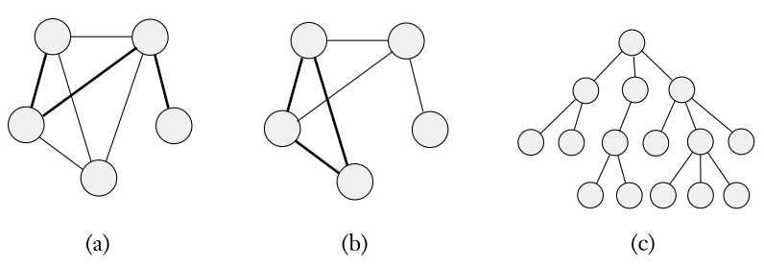
Grafos
Definições:
Árvore é um grafo conexo sem ciclos.
Raiz é o nó de origem da árvore
Os nós de grau 1 em uma árvore, exceto a raiz, são chamados as folhas da árvore.

Slide 55
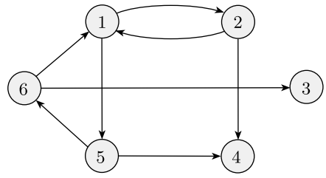
Grafos
Definições:
Um grafo com “setas” ao invés de linhas é um grafo direcionado.
O número de setas apontando para um dado nó representa o grau de entrada.
O número de setas apontando a partir de um dado nó representa o grau de saída.
Um grafo no qual todas as setas apontam na mesma direção de seus passos é chamado um caminho direcionado.

Slide 56
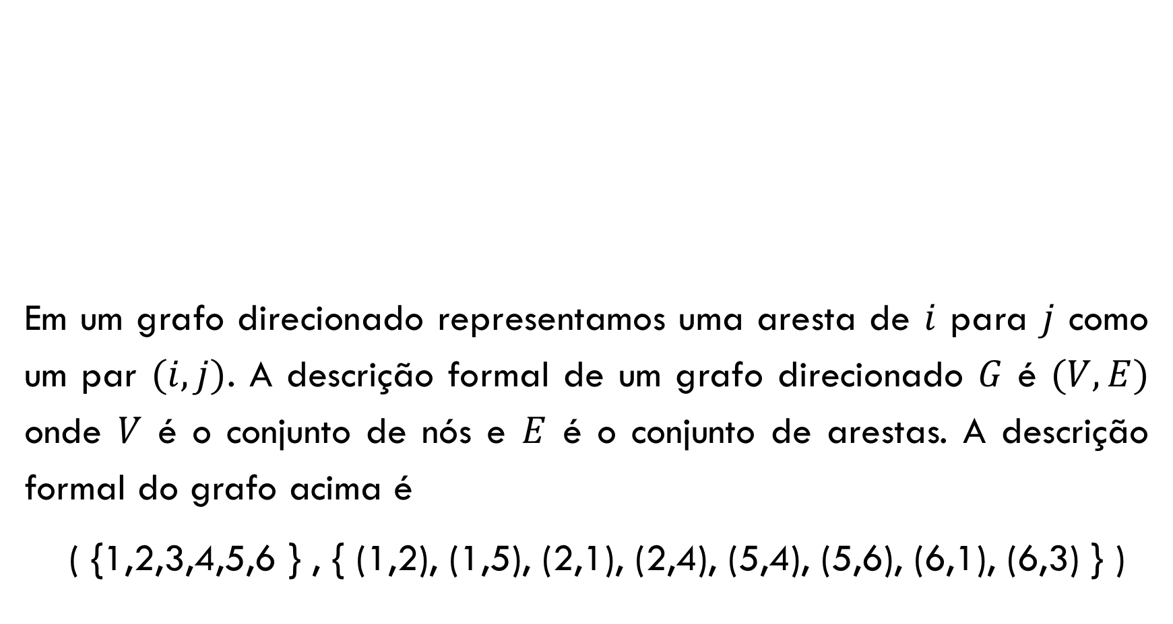
Grafos
Em um grafo direcionado representamos uma aresta de $i$ para $j$ como um par $(i,j)$. A descrição formal de um grafo direcionado $G$ é $(V,E)$ onde $V$ é o conjunto de nós e $E$ é o conjunto de arestas. A descrição formal do grafo acima é
( {1,2,3,4,5,6 } , { (1,2), (1,5), (2,1), (2,4), (5,4), (5,6), (6,1), (6,3) } )

Slide 57
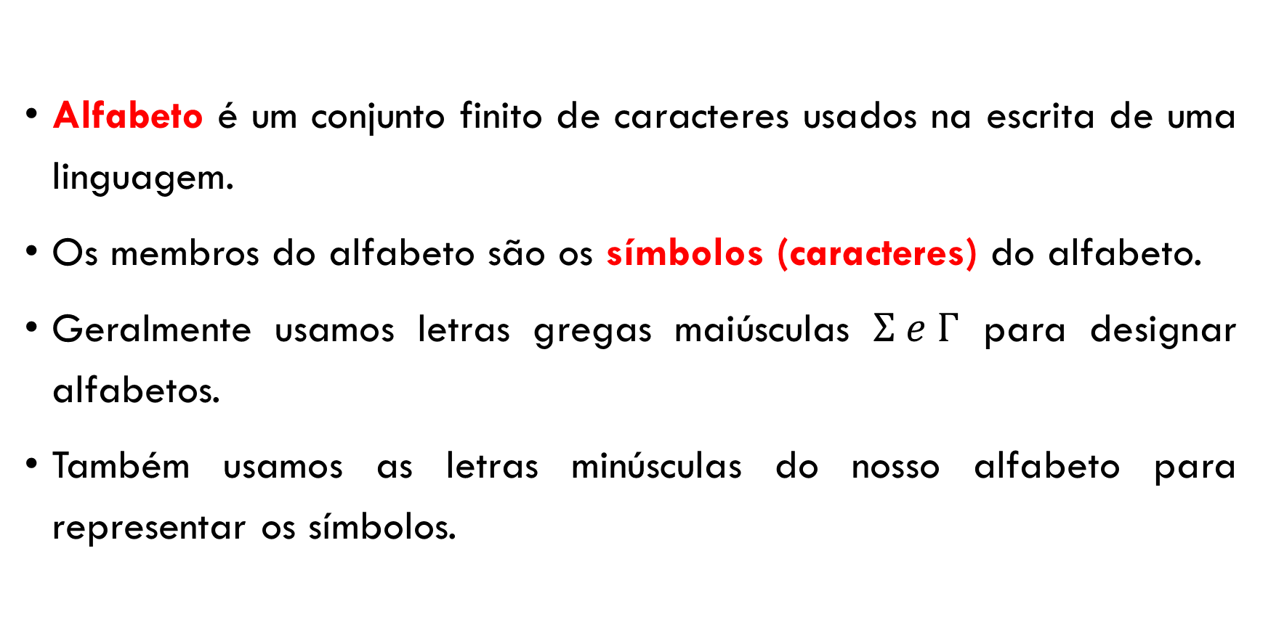
Cadeias e Linguagens
Alfabeto é um conjunto finito de caracteres usados na escrita de uma linguagem.
Os membros do alfabeto são os símbolos (caracteres) do alfabeto.
Geralmente usamos letras gregas maiúsculas $Σ e Γ$ para designar alfabetos.
Também usamos as letras minúsculas do nosso alfabeto para representar os símbolos.

Slide 58

Cadeias e Linguagens
Exemplos:
$Σ_{1}=\left\{0, 1\right\}$.
$Σ_{2}=\left\{a,b,c,d,e,f,g,h,i,j,k,l,m,n,o,p,q,r,s,t,u,v,w,x,y,z\right\}$.
$Γ=\left\{0, 1,x,y,z\right\}.$

Slide 59
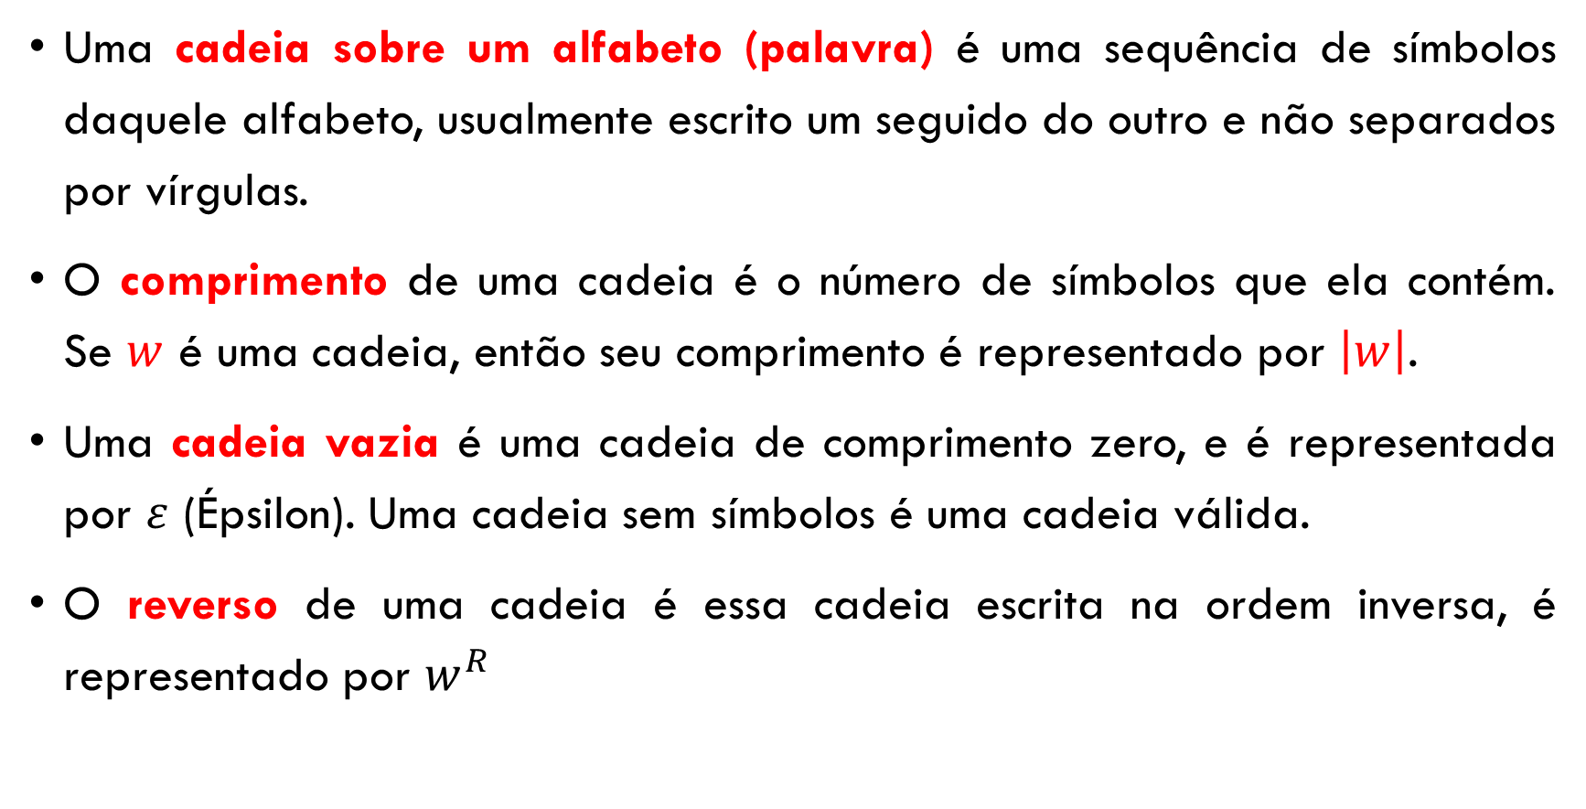
Cadeias e Linguagens
Uma cadeia sobre um alfabeto (palavra) é uma sequência de símbolos daquele alfabeto, usualmente escrito um seguido do outro e não separados por vírgulas.
O comprimento de uma cadeia é o número de símbolos que ela contém. Se $w$ é uma cadeia, então seu comprimento é representado por $\left|w\right|$.
Uma cadeia vazia é uma cadeia de comprimento zero, e é representada por $ε$ (Épsilon). Uma cadeia sem símbolos é uma cadeia válida.
O reverso de uma cadeia é essa cadeia escrita na ordem inversa, é representado por $w^{R}$

Slide 60

Cadeias e Linguagens
Exemplos:
$Σ_{1}=\left\{0, 1\right\}$ pode gerar a cadeia $w=01001$.
O comprimento de $w$ é 5, isto é, $\left|w\right|=5$
$w^{R}=10010$

Slide 61
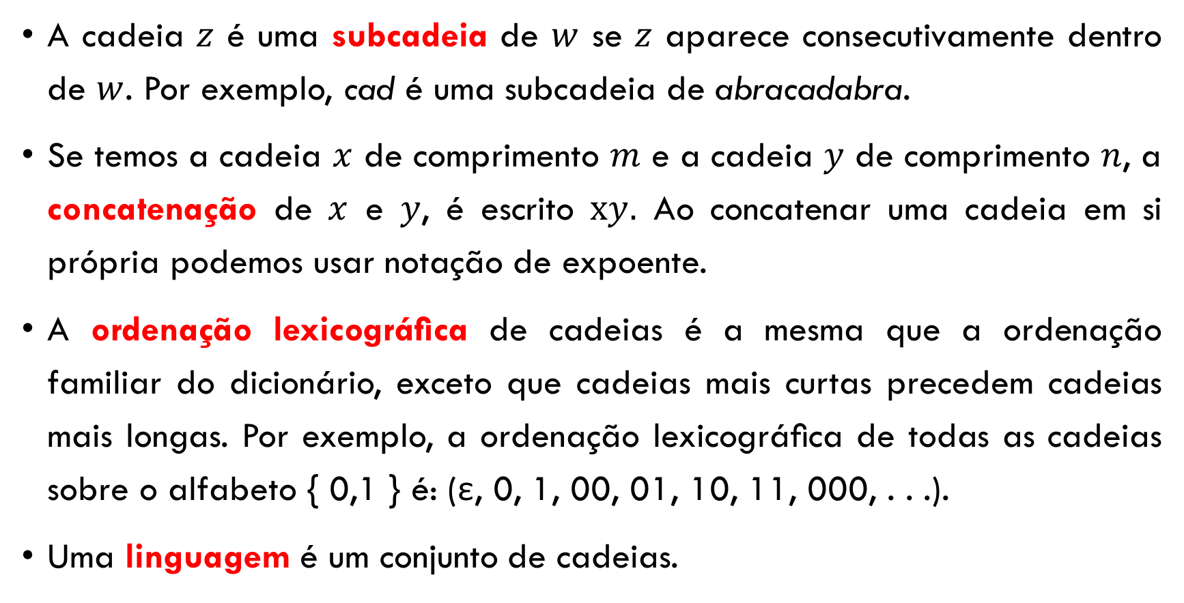
Cadeias e Linguagens
A cadeia $z$ é uma subcadeia de $w$ se $z$ aparece consecutivamente dentro de $w$. Por exemplo, cad é uma subcadeia de abracadabra.
Se temos a cadeia $x$ de comprimento $m$ e a cadeia $y$ de comprimento $n$, a concatenação de $x$ e $y$, é escrito $xy.$ Ao concatenar uma cadeia em si própria podemos usar notação de expoente.
A ordenação lexicográﬁca de cadeias é a mesma que a ordenação familiar do dicionário, exceto que cadeias mais curtas precedem cadeias mais longas. Por exemplo, a ordenação lexicográﬁca de todas as cadeias sobre o alfabeto { 0,1 } é: (ε, 0, 1, 00, 01, 10, 11, 000, . . .).
Uma linguagem é um conjunto de cadeias.

Slide 62
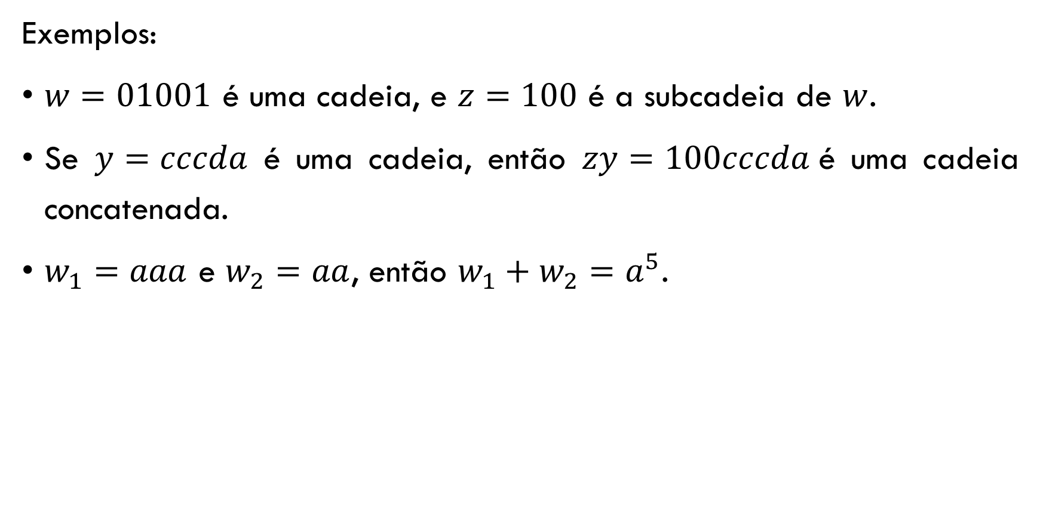
Cadeias e Linguagens
Exemplos:
$w=01001$ é uma cadeia, e $z=100$ é a subcadeia de $w$.
Se $y=cccda$ é uma cadeia, então $zy=100cccda$é uma cadeia concatenada.
$w_{1}=aaa$ e $w_{2}=aa$, então $w_{1}+w_{2}=a^{5}$.

Slide 63
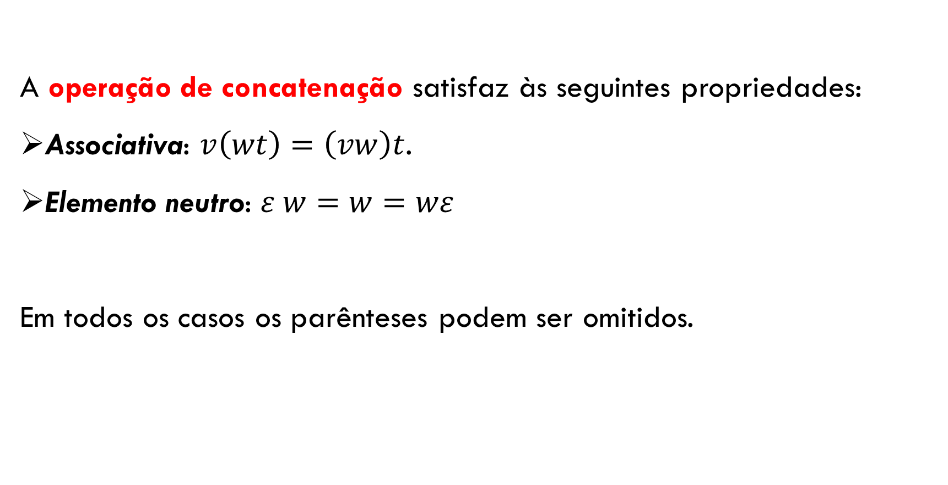
Cadeias e Linguagens
A operação de concatenação satisfaz às seguintes propriedades:
Associativa: $v\left(wt\right)=\left(vw\right)t$.
Elemento neutro: $ε w=w=wε$
Em todos os casos os parênteses podem ser omitidos.

Slide 64
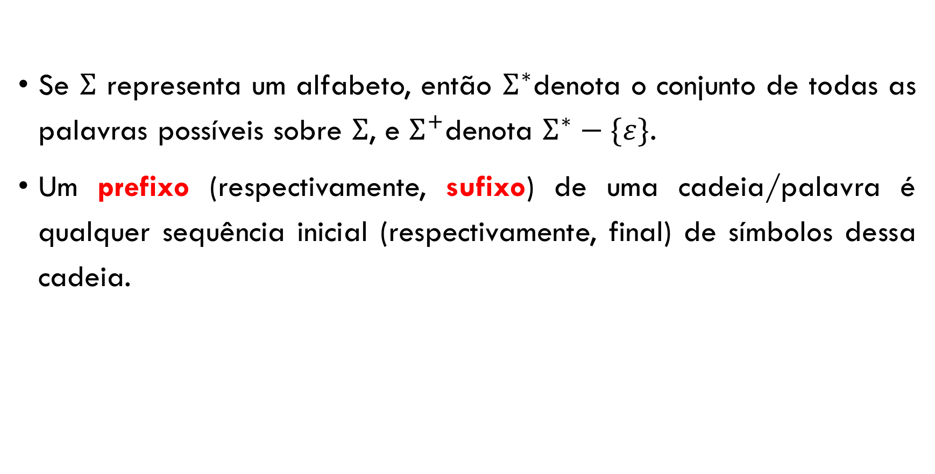
Cadeias e Linguagens
Se $Σ$ representa um alfabeto, então $Σ^{∗}$denota o conjunto de todas as palavras possíveis sobre $Σ$, e $Σ^{+}$denota $Σ^{∗}−\{ε\}$.
Um prefixo (respectivamente, sufixo) de uma cadeia/palavra é qualquer sequência inicial (respectivamente, final) de símbolos dessa cadeia.

Slide 65

Cadeias e Linguagens
Exemplos:
Se $Σ=\{a,b\}$, então $Σ^{∗}=\left\{ε,a,b,aa,ab,ba,bb,aaa,⋯\right\}.$
$Σ^{+}=\left\{a,b,aa,ab,ba,bb,aaa,⋯\right\}$.

Slide 66
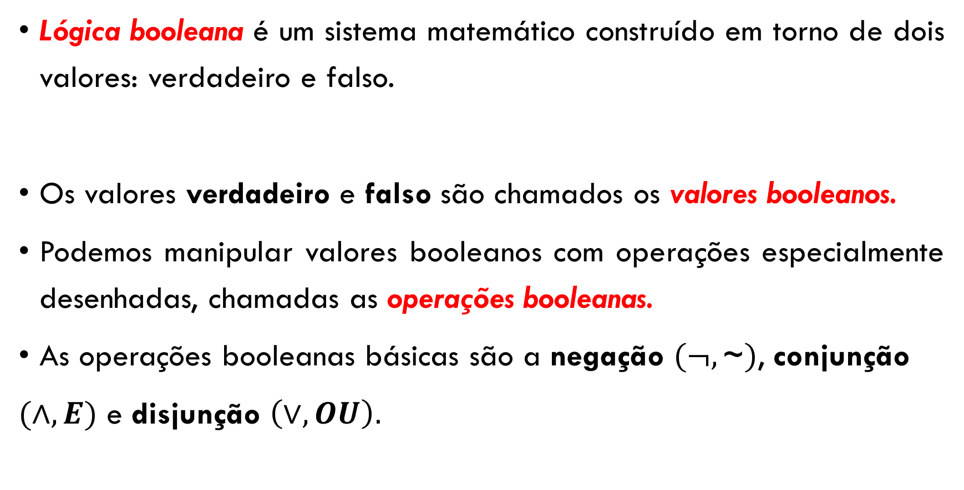
Lógica Booleana
Lógica booleana é um sistema matemático construído em torno de dois valores: verdadeiro e falso.
Os valores verdadeiro e falso são chamados os valores booleanos.
Podemos manipular valores booleanos com operações especialmente desenhadas, chamadas as operações booleanas.
As operações booleanas básicas são a negação $(¬,\text{\sim })$, conjunção
$(∧,E)$ e disjunção $\left(∨,OU\right).$

Slide 67
Lógica Booleana
Exemplos:
¬0 = 1 e ¬1 = 0
0∧0 = 0, 0∧1 = 0, 1∧0 = 0 e 1∧1 = 1
0∨0 = 0, 0∨1 = 1, 1∨0 = 1 e 1∨1 = 1

Slide 68
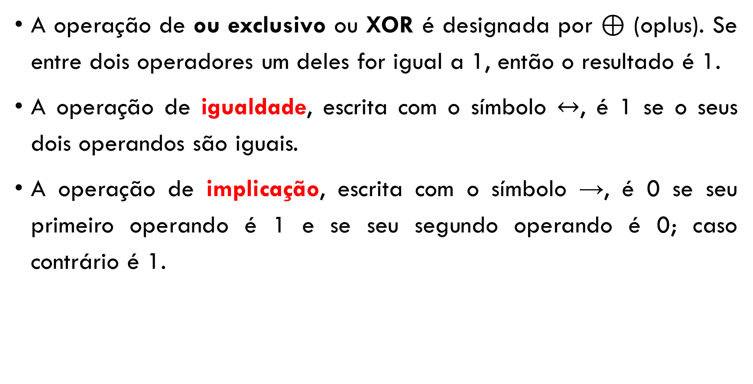
Lógica Booleana
A operação de ou exclusivo ou XOR é designada por ⊕ (oplus). Se entre dois operadores um deles for igual a 1, então o resultado é 1.
A operação de igualdade, escrita com o símbolo $↔$, é 1 se o seus dois operandos são iguais.
A operação de implicação, escrita com o símbolo →, é 0 se seu primeiro operando é 1 e se seu segundo operando é 0; caso contrário é 1.

Slide 69

Lógica Booleana
Exemplos:
0⊕0 = 0, 0⊕1 = 1, 1⊕0 = 1 e 1⊕1 = 0
0$↔$0 = 1, 0$↔$1 = 0, 1$↔$0 = 0 e 1$↔$1 = 1
0→0 = 1, 0→1 = 1, 1→0 = 0 e 1→1 = 1

Slide 70
Lógica Booleana
A lei distributiva para E e OU permite manipulação de expressões booleanas, similar ao que é feito em adições e multiplicações.
Exemplos:
P ∧ (Q ∨ R) = (P ∧ Q) ∨ (P ∧ R)
P ∨ (Q ∧ R) = (P ∨ Q) ∧ (P ∨ R)

Slide 71
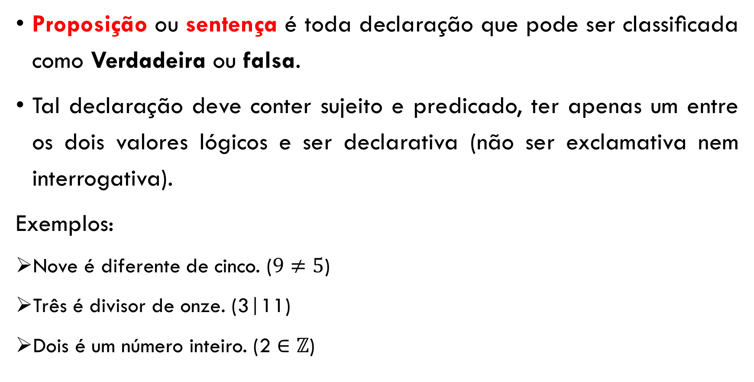
Lógica Booleana
Proposição ou sentença é toda declaração que pode ser classiﬁcada como Verdadeira ou falsa.
Tal declaração deve conter sujeito e predicado, ter apenas um entre os dois valores lógicos e ser declarativa (não ser exclamativa nem interrogativa).
Exemplos:
Nove é diferente de cinco. ($9≠5$)
Três é divisor de onze. (3|11)
Dois é um número inteiro. (2 ∈ ℤ)

Slide 72
Lógica Booleana
Sentenças abertas são sentenças que contêm variáveis e cujo valor lógico (Verdadeira ou falsa) vai depender do valor atribuído à variável.
Há duas maneiras de transformar sentenças abertas em proposições: (i) atribuir valor às variáveis; e (ii) utilizar quantiﬁcadores;
O quantiﬁcador universal é indicado pelo símbolo ∀ e lido como "qualquer que seja", "para todo", "para cada".
O quantiﬁcador existencial é indicado pelo símbolo ∃ e lido como "existe", "existe pelo menos um", "existe um".

Slide 73
Lógica Booleana
Exemplos:
x + 1 = 7
(∀x)(x +1 = 7), "qualquer que seja x, temos x +1 = 7"
(∃x)(x +1 = 7), "existe um número x, tal que x +1 = 7"

Slide 74
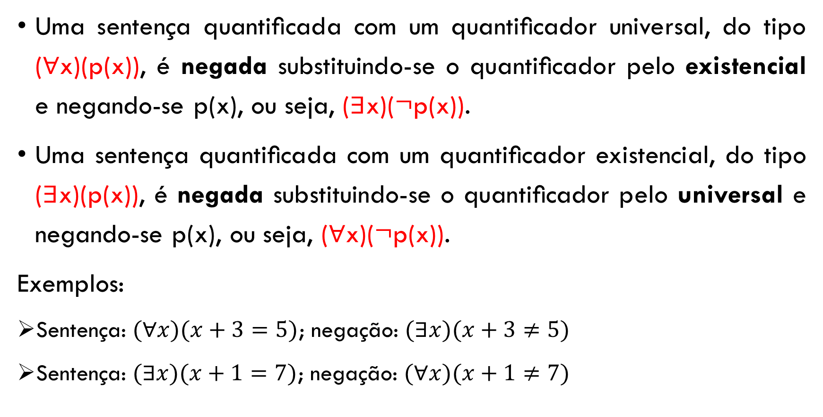
Lógica Booleana
Uma sentença quantiﬁcada com um quantiﬁcador universal, do tipo (∀x)(p(x)), é negada substituindo-se o quantiﬁcador pelo existencial e negando-se p(x), ou seja, (∃x)(¬p(x)).
Uma sentença quantiﬁcada com um quantiﬁcador existencial, do tipo (∃x)(p(x)), é negada substituindo-se o quantiﬁcador pelo universal e negando-se p(x), ou seja, (∀x)(¬p(x)).
Exemplos:
Sentença: $(∀x)(x+3=5)$; negação: $(∃x)(x+3≠5)$
Sentença: $(∃x)(x+1=7)$; negação: $(∀x)(x+1≠7)$

Slide 75
Definições, Teoremas e Provas

Slide 76
Definições, Teoremas e Provas
Definições descrevem os objetos e noções que usamos. Precisão é essencial. É preciso deixar claro o que constitui o objeto e o que não constitui.
Após termos definido vários objetos e noções, usualmente fazemos enunciados matemáticos sobre eles para expressar suas propriedades.
Exemplos:
Definição: Um inteiro é considerado par se é divisível por 2.
Enunciado: Para todo grafo G, a soma dos graus de todos os nós em G é um número par.

Slide 77
Definições, Teoremas e Provas
Enunciados podem ser verdadeiros ou falsos. Prova é um argumento lógico de que o enunciado é verdadeiro em sentido absoluto.
Um teorema é um enunciado matemático demonstrado como verdadeiro. São enunciados de interesse especial.
Um Lema é um teorema que ajuda na prova de outro teorema.
Corolários são teoremas ou sua prova rápida que ajudam a concluir facilmente que outros anunciados relacionados são verdadeiros.

Slide 78
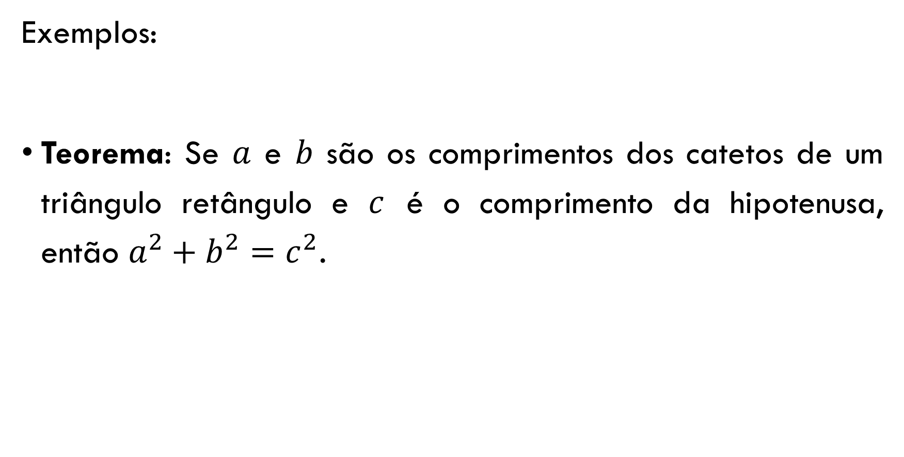
Definições, Teoremas e Provas
Exemplos:
Teorema: Se $a$ e $b$ são os comprimentos dos catetos de um triângulo retângulo e $c$ é o comprimento da hipotenusa, então $a^{2}+b^{2}=c^{2}$.

Slide 79
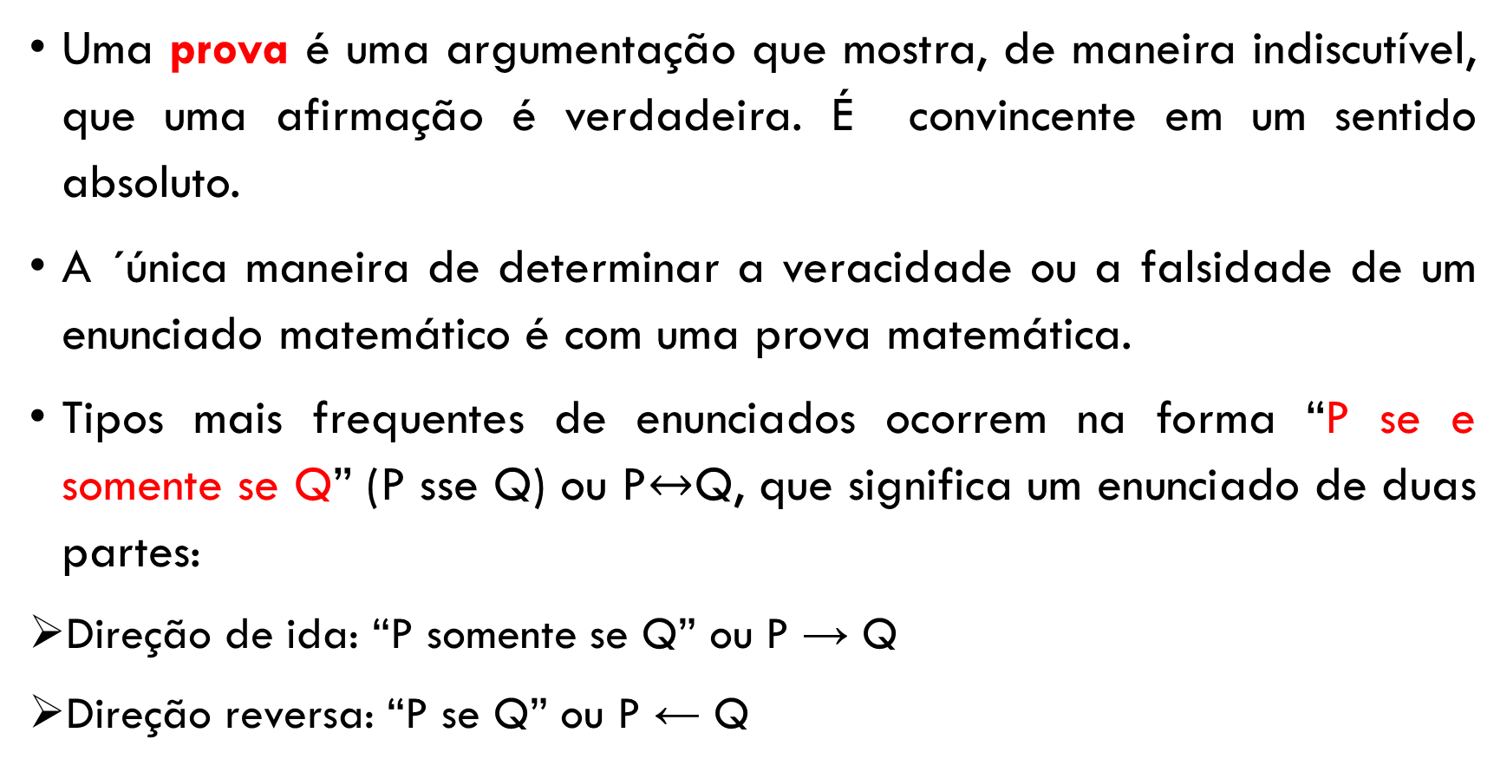
Definições, Teoremas e Provas
Uma prova é uma argumentação que mostra, de maneira indiscutível, que uma afirmação é verdadeira. É convincente em um sentido absoluto.
A ´única maneira de determinar a veracidade ou a falsidade de um enunciado matemático é com uma prova matemática.
Tipos mais frequentes de enunciados ocorrem na forma “P se e somente se Q” (P sse Q) ou P$↔$Q, que significa um enunciado de duas partes:
Direção de ida: “P somente se Q” ou P → Q
Direção reversa: “P se Q” ou P ← Q

Slide 80
Definições, Teoremas e Provas
Um outro tipo de enunciado de múltiplas partes aﬁrma que dois conjuntos A e B são iguais. Para provar que dois conjuntos são iguais, demonstre que todos os membros de um também é um membro do outro.
Experimentar com exemplos é especialmente útil. Se o enunciado diz que todos os objetos de um certo tipo têm uma propriedade especíﬁca, escolha uns poucos objetos daquele tipo e observe que eles na realidade têm mesmo aquela propriedade.
Contra-exemplos são usados para demonstrar que algum objeto rompe com as propriedades enunciadas como válidas.

Slide 81
Definições, Teoremas e Provas
Exemplo 1: Provar o enunciado: "para todo grafo G, a soma dos graus de todos os nós em G é um número par".

Slide 82
Definições, Teoremas e Provas
Exemplo 1: Provar o enunciado: "para todo grafo G, a soma dos graus de todos os nós em G é um número par".
Como provar??

Slide 83
Definições, Teoremas e Provas
Uma prova bem-escrita é uma sequencia de enunciados.
Escrever uma prova é importante, tanto para permitir que um leitor a entenda quanto para você ter certeza de que ela está livre de erros.

Slide 84
Definições, Teoremas e Provas
Dicas para se produzir uma prova:
Seja paciente. Encontrar provas leva tempo. Pesquisadores às vezes trabalham por semanas ou até anos para encontrar uma única prova.
Volte a ela. Dê uma olhada no enunciado que você quer provar, pense nele um pouco, então retorne uns poucos minutos ou horas mais tarde. Deixe a parte inconsciente, intuitiva de sua mente ter uma chance de trabalhar.

Slide 85
Definições, Teoremas e Provas
Dicas para se produzir uma prova:
Seja claro. Quando você está construindo sua intuição para o enunciado que você está tentando provar, use ﬁguras e/ou textos simples, claros. Além disso, quando você está escrevendo uma solução para uma outra pessoa ler, a clareza ajudará aquela pessoa a entendê-la.
Seja conciso. Brevidade ajuda a você a expressar ideias de alto nível sem se perder em detalhes.

Slide 86
Definições, Teoremas e Provas
Exemplo 1: Provar o enunciado: "para todo grafo G, a soma dos graus de todos os nós em G é um número par".
Toda aresta em G está conectada a dois nós. Cada aresta aumenta em uma unidade o grau de cada nó ao qual ela está conectada. Portanto, cada aresta contribui com 2 para a soma dos graus de todos os nós. Logo, se G tem e arestas, então a soma dos graus de todos os nós de G é 2e, que é um número par.

Slide 87
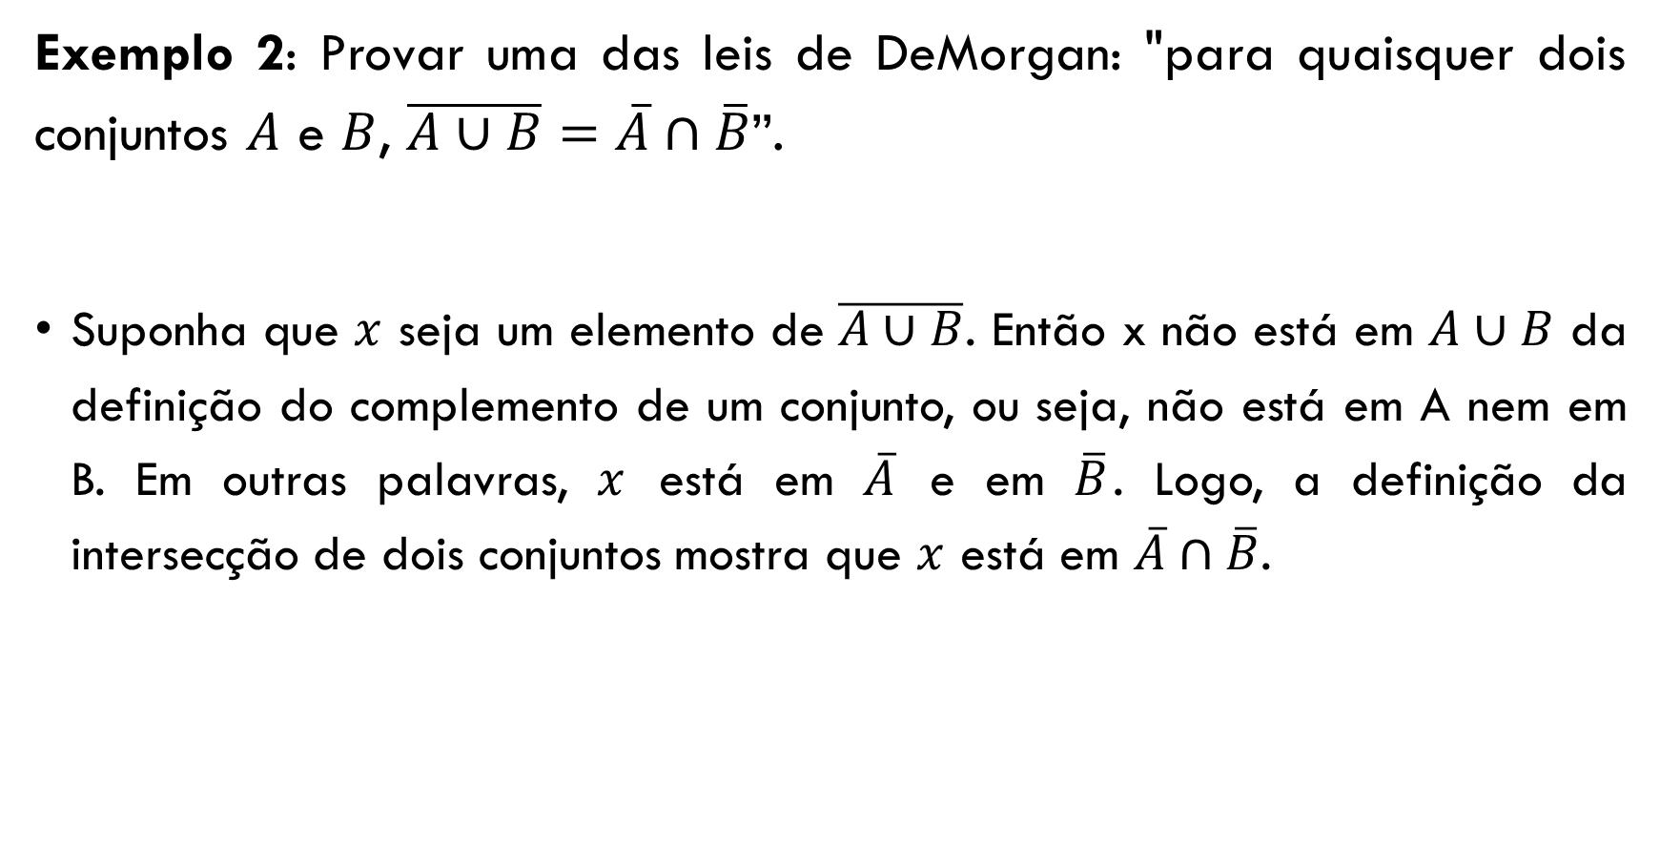
Definições, Teoremas e Provas
Exemplo 2: Provar uma das leis de DeMorgan: "para quaisquer dois conjuntos $A$ e $B$, $\overline{A∪B}=\overline{A}∩\overline{B}$”.
Suponha que $x$ seja um elemento de $\overline{A∪B}$. Então x não está em $A∪B$ da definição do complemento de um conjunto, ou seja, não está em A nem em B. Em outras palavras, $x$ está em $\overline{A}$ e em $\overline{B}$. Logo, a definição da intersecção de dois conjuntos mostra que $x$ está em $\overline{A}∩\overline{B}$.

Slide 88
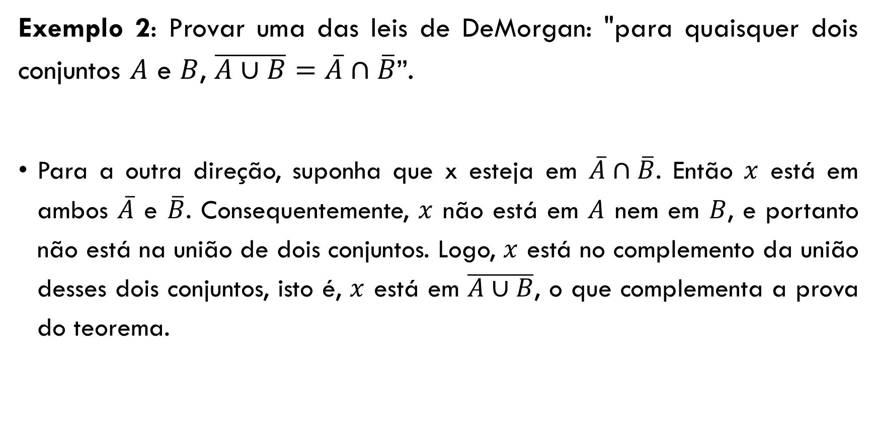
Definições, Teoremas e Provas
Exemplo 2: Provar uma das leis de DeMorgan: "para quaisquer dois conjuntos $A$ e $B$, $\overline{A∪B}=\overline{A}∩\overline{B}$”.
Para a outra direção, suponha que x esteja em $\overline{A}∩\overline{B}$. Então $x$ está em ambos $\overline{A}$ e $\overline{B}$. Consequentemente, $x$ não está em $A$ nem em $B$, e portanto não está na união de dois conjuntos. Logo, $x$ está no complemento da união desses dois conjuntos, isto é, $x$ está em $\overline{A∪B}$, o que complementa a prova do teorema.

Slide 89
Definições, Teoremas e Provas
Tipos de provas:
Prova por construção
Prova por contradição
Prova por indução

Slide 90
Definições, Teoremas e Provas
Tipos de provas:
Prova por construção: Para teoremas que enunciam que um objeto existe, demonstramos como construir esse objeto.
Prova por contradição: Assumimos que o teorema é falso e mostramos que essa suposição leva a uma consequência falsa.
Prova por indução: Demonstra que o teorema é correto em todos os passos ou para todas as entradas.

Slide 91

Tipos de Provas: Prova por construção
Exemplo 3: Para cada número par $n$ maior que 2, existe um grafo 3-regular com $n$ nós.

Slide 92
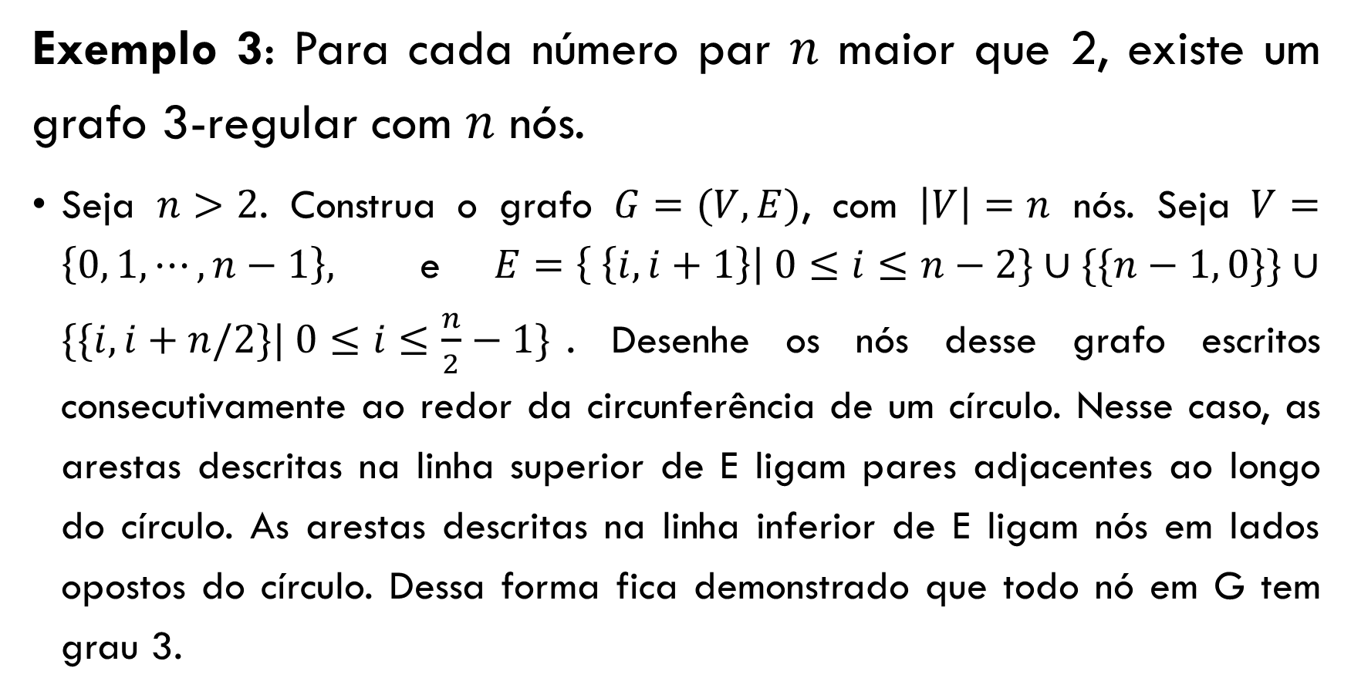
Tipos de Provas: Prova por construção
Exemplo 3: Para cada número par $n$ maior que 2, existe um grafo 3-regular com $n$ nós.
Seja $n>2$. Construa o grafo $G=(V,E)$, com $\left|V\right|=n$ nós. Seja $V=\left\{0, 1, ⋯, n−1\right\},$ e $E=\left\{ \left\{i,i+1\right\}\right| 0≤i≤n−2\}∪\{\{n−1, 0\}\}∪\{\{i, i+n/2\}| 0≤i≤\frac{n}{2}−1\}$. Desenhe os nós desse grafo escritos consecutivamente ao redor da circunferência de um círculo. Nesse caso, as arestas descritas na linha superior de E ligam pares adjacentes ao longo do círculo. As arestas descritas na linha inferior de E ligam nós em lados opostos do círculo. Dessa forma fica demonstrado que todo nó em G tem grau 3.

Slide 93
Tipos de Provas: Prova por contradição
Jack vê Jill, que acaba de chegar da rua. Observando que ela está completamente enxuta, ele sabe que não está chovendo. Sua “prova” de que não está chovendo é que, se estivesse chovendo (a suposição de que o enunciado é falso), Jill estaria molhada (a consequência obviamente falsa). Portanto não pode estar chovendo.

Slide 94

Tipos de Provas: Prova por contradição
Exemplo 4: $\sqrt{2}$ é irracional.

Slide 95
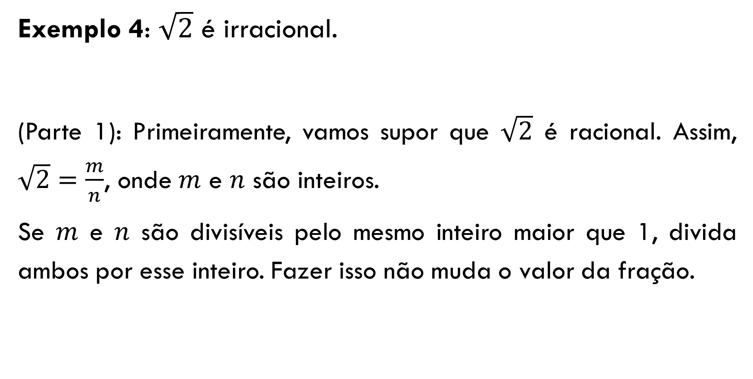
Tipos de Provas: Prova por contradição
Exemplo 4: $\sqrt{2}$ é irracional.
(Parte 1): Primeiramente, vamos supor que $\sqrt{2}$ é racional. Assim, $\sqrt{2}=\frac{m}{n}$, onde $m$ e $n$ são inteiros.
Se $m$ e $n$ são divisíveis pelo mesmo inteiro maior que 1, divida ambos por esse inteiro. Fazer isso não muda o valor da fração.

Slide 96
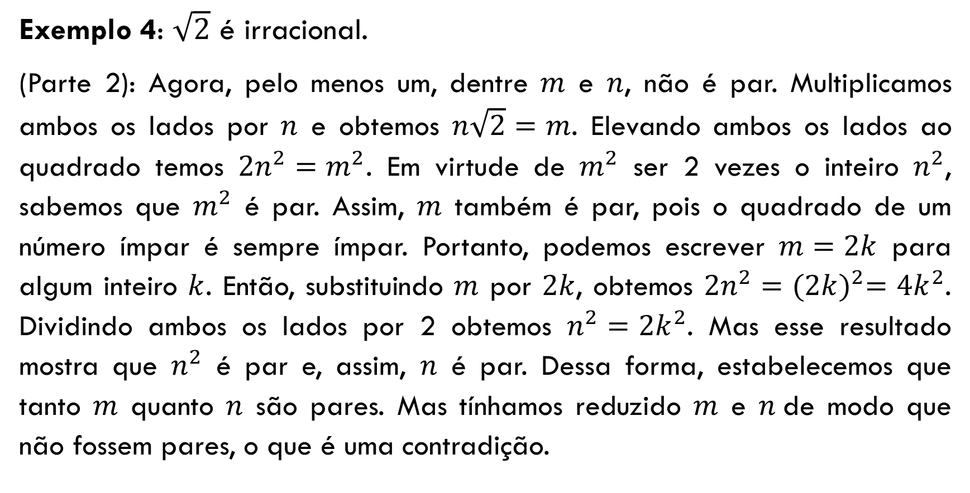
Tipos de Provas: Prova por contradição
Exemplo 4: $\sqrt{2}$ é irracional.
(Parte 2): Agora, pelo menos um, dentre $m$ e $n$, não é par. Multiplicamos ambos os lados por $n$ e obtemos $n\sqrt{2}=m$. Elevando ambos os lados ao quadrado temos $2n^{2}=m^{2}$. Em virtude de $m^{2}$ ser 2 vezes o inteiro $n^{2}$, sabemos que $m^{2}$ é par. Assim, $m$ também é par, pois o quadrado de um número ímpar é sempre ímpar. Portanto, podemos escrever $m=2k$ para algum inteiro $k$. Então, substituindo $m$ por $2k$, obtemos $2n^{2}={(2k)}^{2}=4k^{2}$. Dividindo ambos os lados por 2 obtemos $n^{2}=2k^{2}$. Mas esse resultado mostra que $n^{2}$ é par e, assim, $n$ é par. Dessa forma, estabelecemos que tanto $m$ quanto $n$ são pares. Mas tínhamos reduzido $m$ e $n$de modo que não fossem pares, o que é uma contradição.

Slide 97

Tipos de Provas: Prova por indução
Na linguagem usual, indução se refere à extração de conclusões gerais ao se examinar vários fatos particulares.
Prova por indução é um método avançado usado para mostrar que todos os elementos de um conjunto inﬁnito têm uma propriedade especiﬁcada.
Usamos rotineiramente para mostrar que um programa funciona corretamente em todos os passos ou para todas as entradas.

Slide 98

Tipos de Provas: Prova por indução
Toda prova por indução consiste de duas partes, o passo da indução e a base.
Prova por indução = Base de indução (B.I) + passo de indução (P.I.)
Passo de indução começa com uma hipótese de indução (H.I.)
Base de indução: P(1) é verdadeira
Passo de indução:
Hipótese de indução: Supor que $P(i)$ é verdadeira, $∀i≥1$.
Passo: Se $P(i)$ é verdadeiro, provar que $P(i+1)$ é verdadeiro.

Slide 99

Tipos de Provas: Prova por indução
Exemplo 5: Provar por indução a correção da fórmula usada para calcular as prestações mensais da casa própria. Ao comprar uma casa, muitas pessoas tomam algum dinheiro emprestado (financiamento) e o pagam durante alguns anos. Uma quantidade fixa é paga a cada mês para cobrir os juros, assim como uma parte do montante original.
$$P_{t}=PM^{t}−Y\left(\frac{M^{t}−1}{M−1}\right), ∀t≥0$$

Slide 100
Tipos de Provas: Prova por indução
Exemplo 5: Provar por indução a correção da fórmula usada para calcular as prestações mensais da casa própria. Ao comprar uma casa, muitas pessoas tomam algum dinheiro emprestado (financiamento) e o pagam durante alguns anos. Uma quantidade fixa é paga a cada mês para cobrir os juros, assim como uma parte do montante original.
Passos da solução
Nomes e significados das variáveis
Acontecimento mês a mês
Prova

Slide 101

Tipos de Provas: Prova por indução
Passos da solução
Nomes e significados das variáveis:
P: principal (montante do empréstimo)
I: taxa de juros anual (I = 6% = 0.06)
Y : pagamento mensal
M: multiplicador mensal (taxa de mudança do valor mensal) sendo $M=1+\frac{I}{12}.$
Acontecimento mês a mês:
(a) Montante do empréstimo (P) cresce devido ao multiplicador mensal (M)
(b) Montante (P) tende a diminuir devido ao pagamento mensal (Y )
Prova

Slide 102

Tipos de Provas: Prova por indução
Seja $P_{t}$ o montante restante do empréstimo após o $t−ésimo$ mês. Então:
${ P}_{0}=P$ montante do empréstimo original.
${ P}_{1}=MP_{0}−Y$ montante do empréstimo após 1 mês.
${ P}_{2}=MP_{1}−Y$ montante do empréstimo após 2 meses.
$⋯$
Vamos provar um teorema por indução sobre $t$ que dá uma fórmula para $P_{t}$.

Slide 103

Tipos de Provas: Prova por indução
Fórmula:
$$P_{t}=PM^{t}−Y\left(\frac{M^{t}−1}{M−1}\right), ∀t≥0$$
Base da indução
Caso base: Provar que a fórmula é verdadeira para $t=0.$
$$P_{0}=PM^{0}−Y\left(\frac{M^{0}−1}{M−1}\right)$$
Com isso, obtemos:
$$P_{0}=P$$
$P_{0}=P$ é verificável, portanto a indução é verdadeira.

Slide 104

Tipos de Provas: Prova por indução
Passo da indução:
Hipótese da indução: Para $k≥0$, suponha que a fórmula abaixo seja verdadeira
$$P_{k}=PM^{k}−Y\left(\frac{M^{k}−1}{M−1}\right)$$
Provar que a fórmula é verdadeira para $t=k+1.$
$$P_{k+1}=PM^{k+1}−Y\left(\frac{M^{k+1}−1}{M−1}\right)$$

Slide 105

Tipos de Provas: Prova por indução
Da definição de $P_{k+1}$ a partir de $P_{k}$, sabemos que:
$$P_{k+1}=P_{k}M−Y$$
Usando a hipótese de indução para calcular $P_{k},$
$$P_{k+1}=\left[PM^{k}−Y\left(\frac{M^{k}−1}{M−1}\right)\right]M−Y$$

Slide 106

Tipos de Provas: Prova por indução
Distribuindo $M$ e reescrevendo $Y$ temos:
$$P_{k+1}=\left[PM^{k+1}−Y\left(\frac{M^{k+1}−1}{M−1}\right)\right]−Y\left(\frac{M−1}{M−1}\right)$$
Logo,
$$P_{k+1}=\left[PM^{k+1}−Y\left(\frac{M^{k+1}−1}{M−1}\right)\right]−Y\left(\frac{M−1}{M−1}\right)$$
$$=PM^{k+1}\frac{−Y\left(M^{k+1}−M\right)−Y(M−1)}{M−1}$$
$$=PM^{k+1}\frac{−Y\left(M^{k+1}−1\right)}{M−1}$$
Portanto, a fórmula é verdadeira para $t=k+1$, o que prova o teorema.

Slide 107

Tipos de Provas: Prova por indução
Exercícios:
Use a equação anterior para derivar uma fórmula para calcular o tamanho do pagamento mensal para uma amortização em termos do principal $P$, taxa de juros I, e o número de pagamentos $t$. Assuma que, após $t$ pagamentos tiverem sido feitos, o montante do empréstimo é reduzido a 0. Use a fórmula para calcular o montante em dólares de cada pagamento mensal para uma amortização de 30-anos com 360 pagamentos mensais sobre um montante de empréstimo inicial de $100.000 com uma taxa anual de juros de 5%.

Slide 108

Tipos de Provas: Prova por indução
Exercícios:
2. Encontre o erro na seguinte prova de que 2 = 1.
Considere a equação $a=b$. Multiplique ambos os lados por $a$ para obter $a^{2}=ab$. Subtraia $b^{2}$ de ambos os lados para obter $a^{2}−b^{2}=ab−b^{2}$. Agora fatore cada lado, $\left(a+b\right)\left(a−b\right)=b(a−b)$, e divida cada lado por $(a−b)$, para chegar em $a+b=b$. Finalmente, faça $a$ e $b$ b iguais a 1, o que mostra que 2 = 1.

